Slide 1



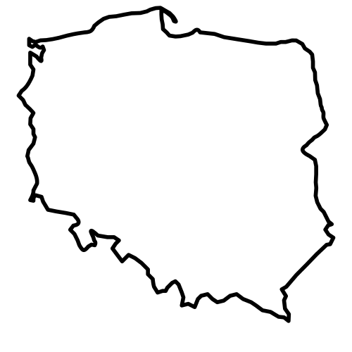
Raport z pilotażowego, uspołecznionego procesu zainicjowanego przez Ministerstwo Klimatu
i Środowiska dotyczącego lasów o wiodącej funkcji społecznej wokół miast Bydgoszcz i Toruń
www.lasy.gov.pl
październik 2024

Slide 2
1 | Czego dotyczył pilotaż w sprawie lasów
o wiodącej funkcji społecznej

Slide 3
Czego dotyczył pilotaż
Wyznaczanie lasów o wiodącej funkcji społecznej to pilotażowy proces zainicjowany przez Ministerstwo Klimatu i Środowiska.
Podstawa prawna procesu to polecenie Minister Klimatu i Środowiska z dn. 26.04.2024 r.
z późn. zm. oraz wydane w oparciu o nie Zarządzenie nr 109 Dyrektora Generalnego Lasów Państwowych z dn. 30.08.2024 r.
Zgodnie z tymi aktami prawnymi powołany został lokalny zespół, którego zadaniem było wypracowanie propozycji obszarów lasów o wiodącej funkcji społecznej i zasad gospodarowania na tych obszarach.
Celem planowanych działań jest wzmocnienie ochrony lasów o wiodącej funkcji społecznej.
Pieczę nad całokształtem procesu, w roli gospodarza sprawował Wojewoda Kujawsko-Pomorski, natomiast merytoryczną stronę procesu organizowała Regionalna Dyrekcja Lasów Państwowych w Toruniu. Nad przebiegiem prac lokalnych zespołów czuwali facylitatorzy
z Pracowni Zrównoważonego Rozwoju i Fundacji Pracownia Dialogu.

Slide 4
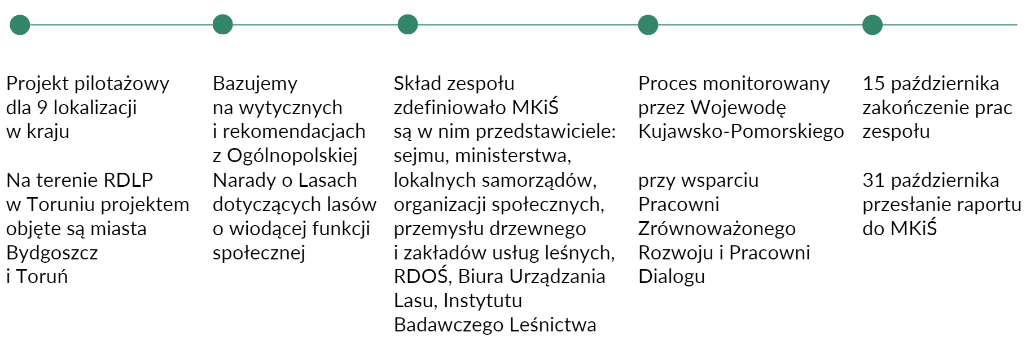
Kluczowe założenia projektu

Slide 5
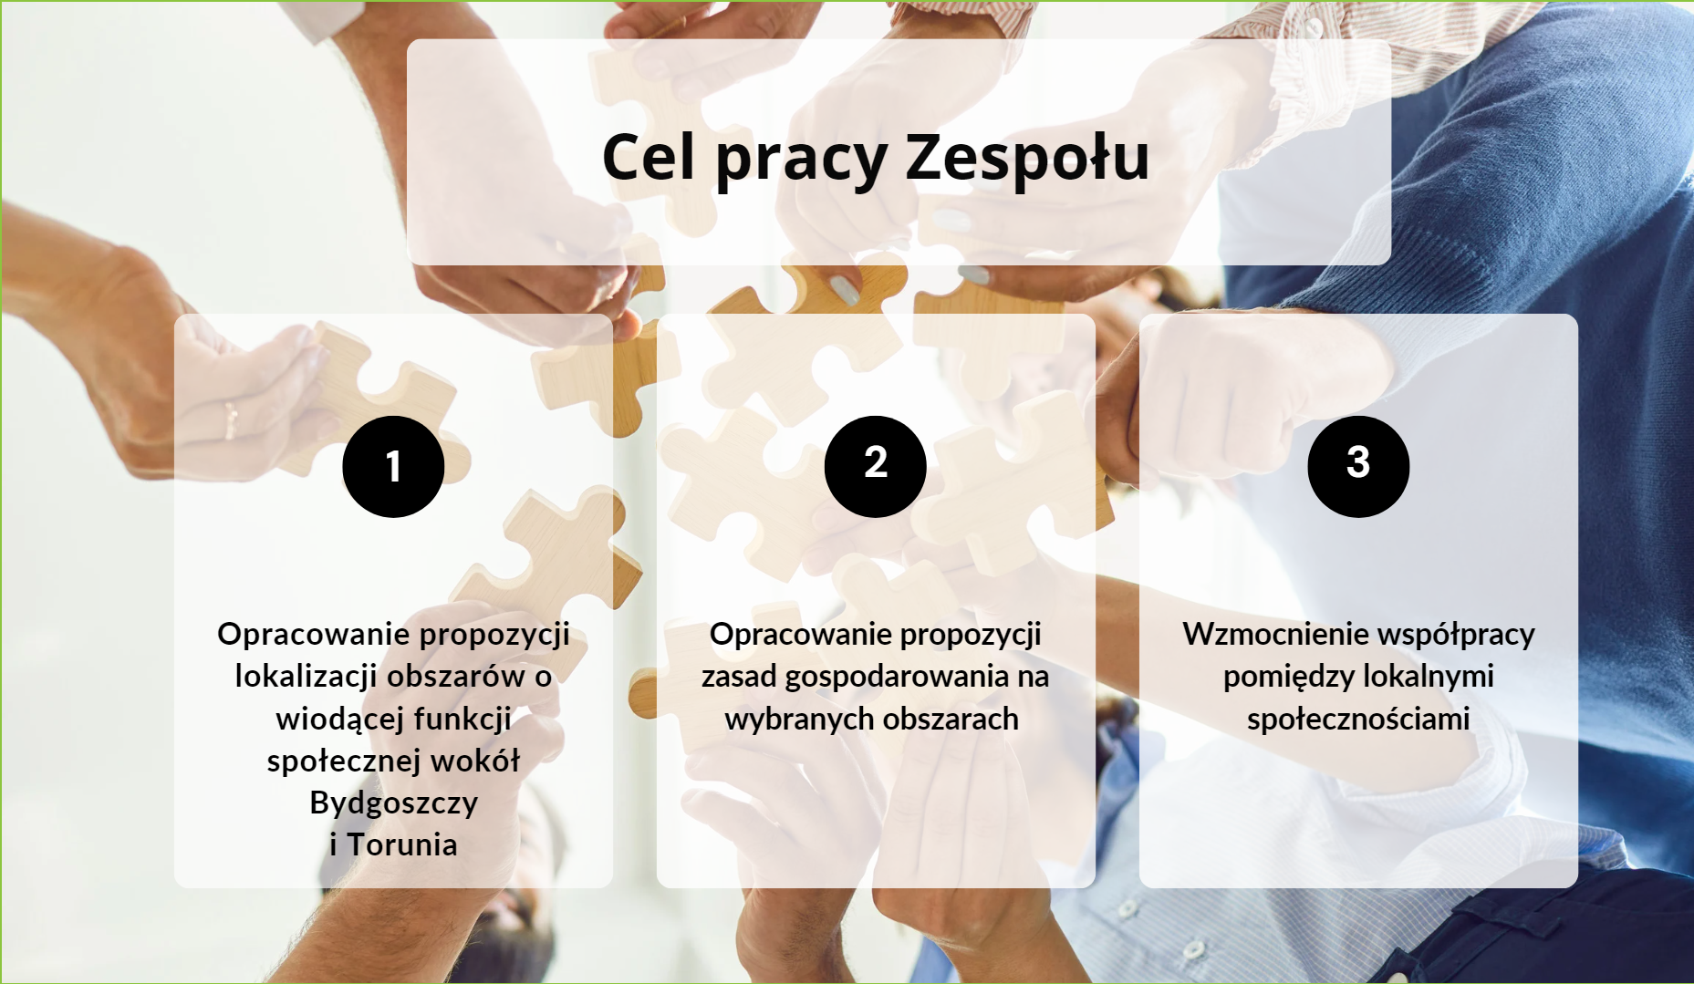

Slide 6
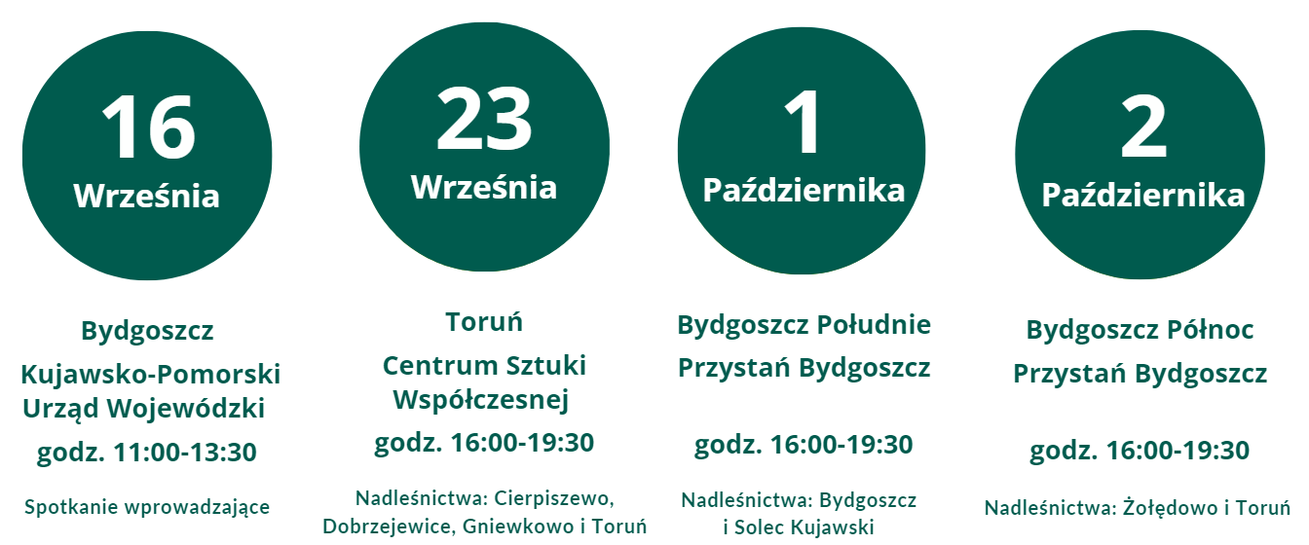
Harmonogram spotkań

Slide 7
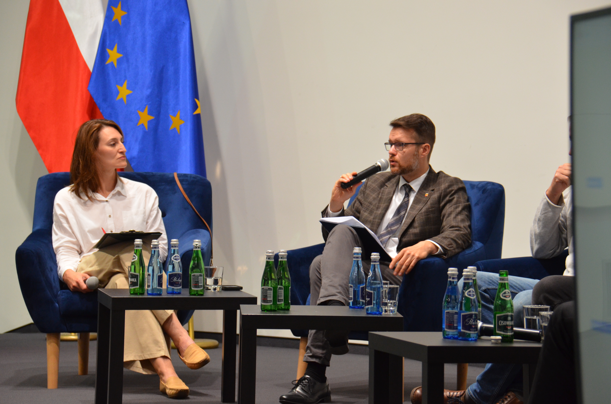
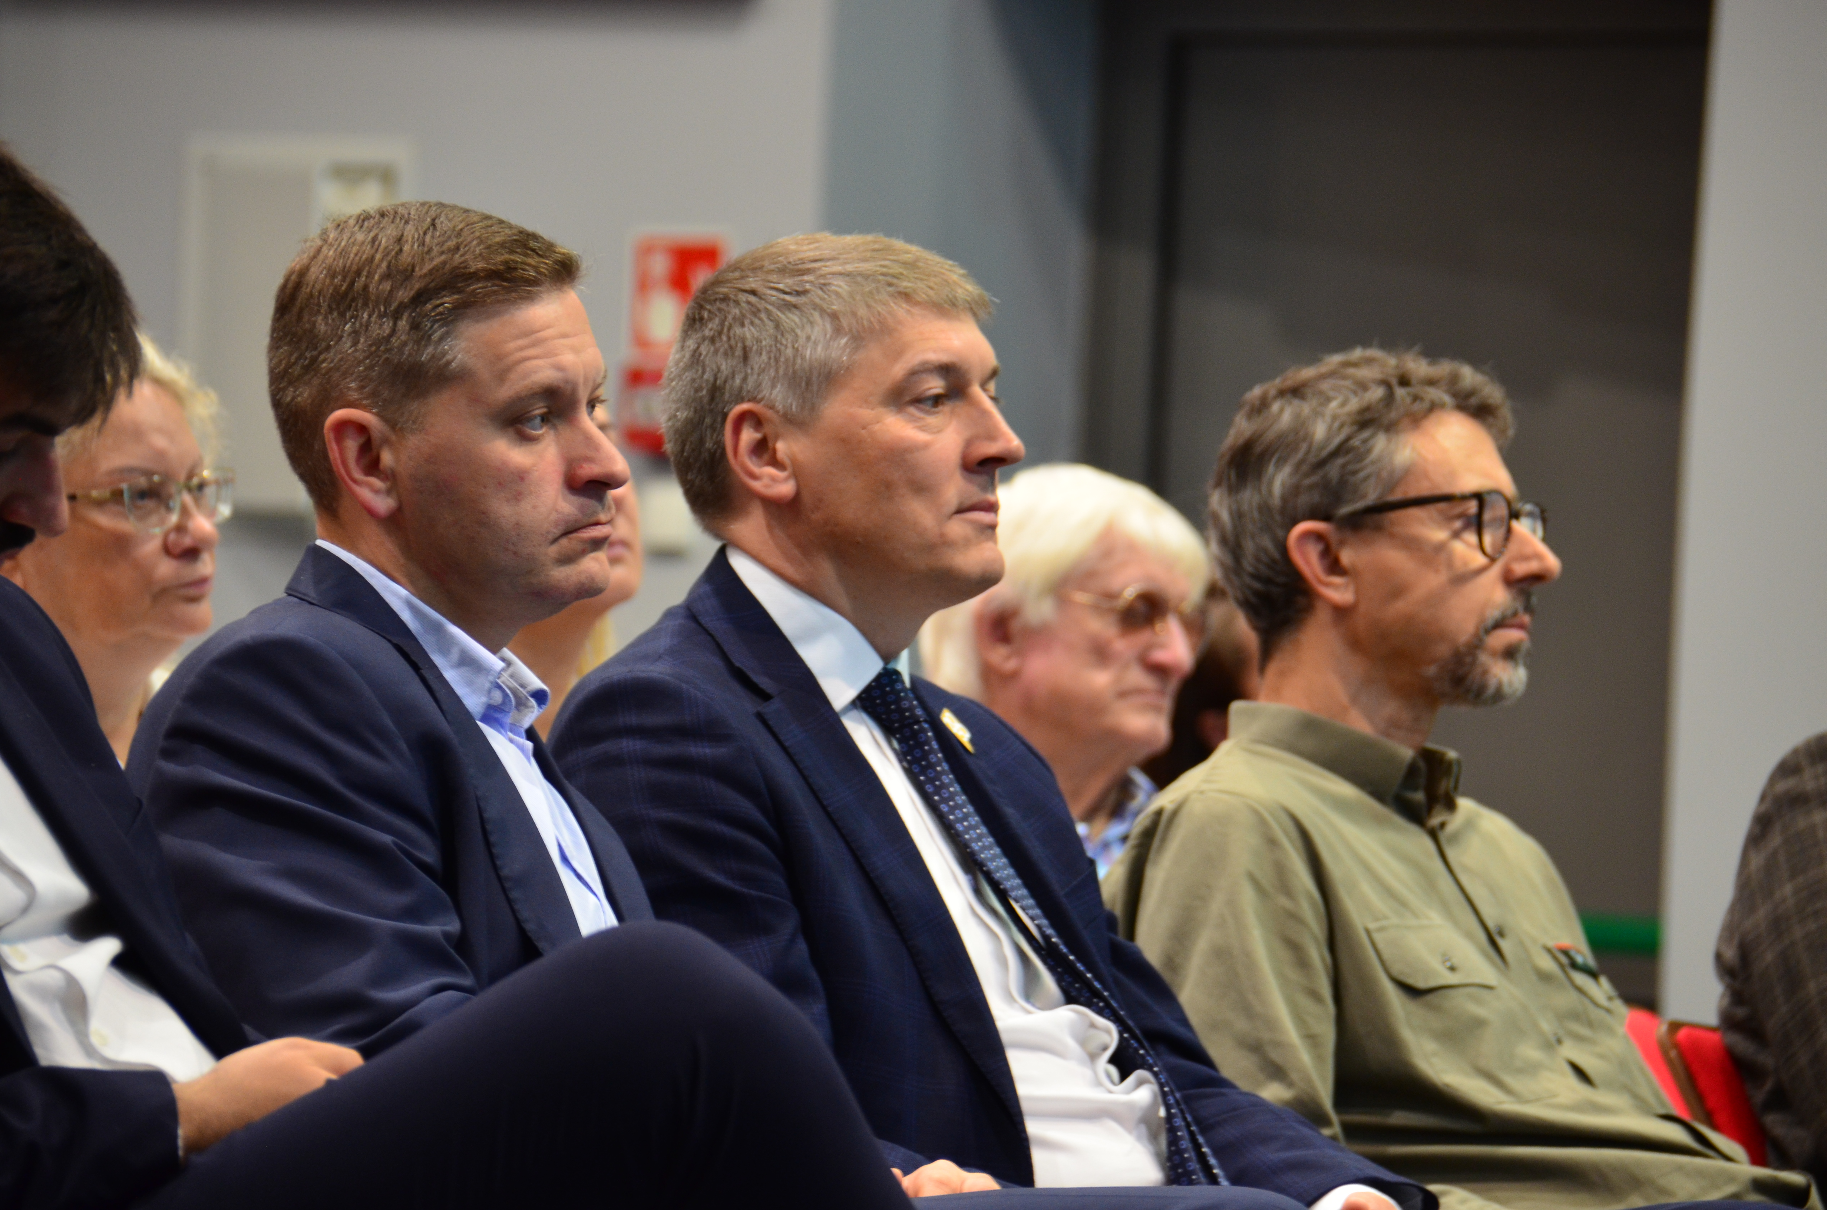
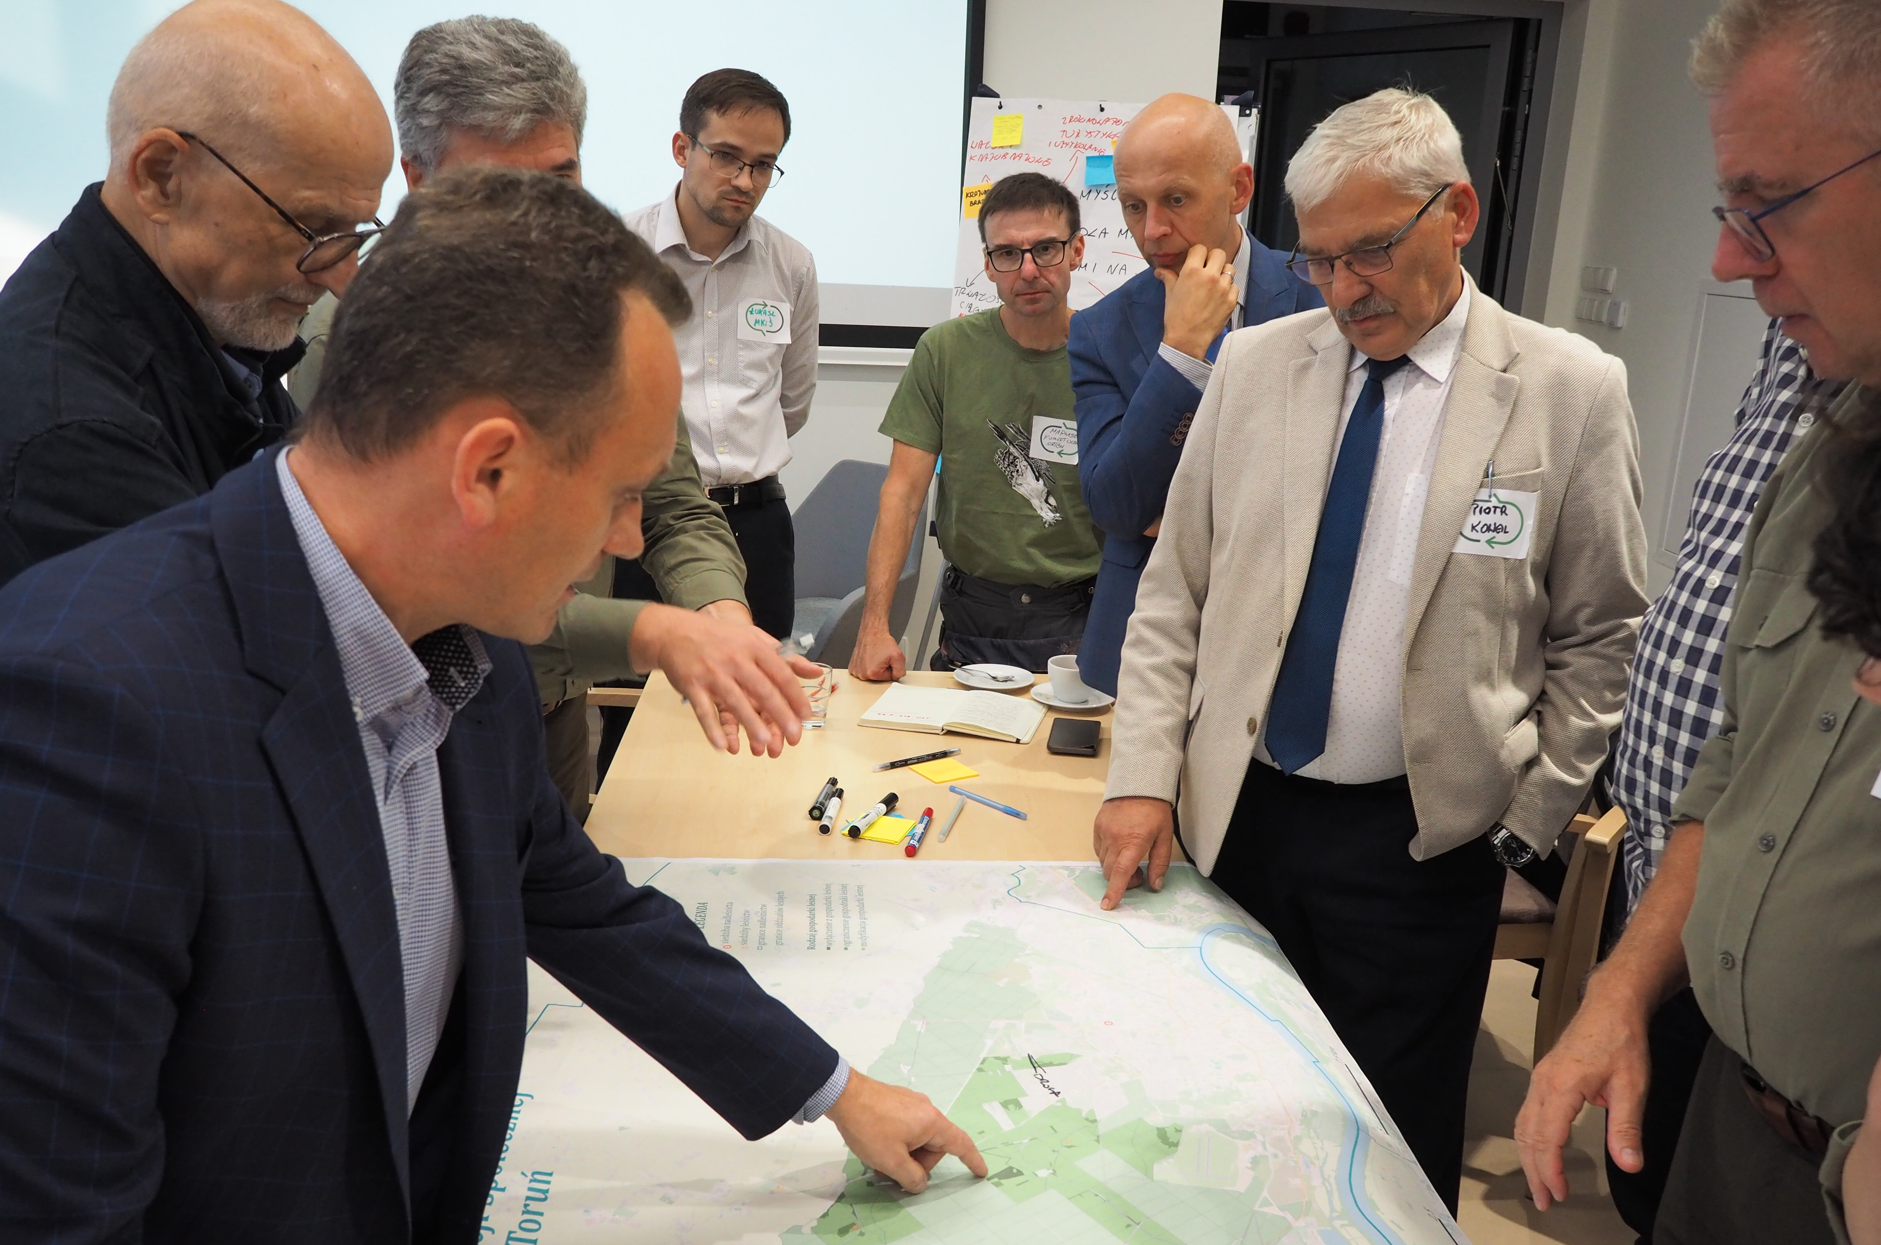
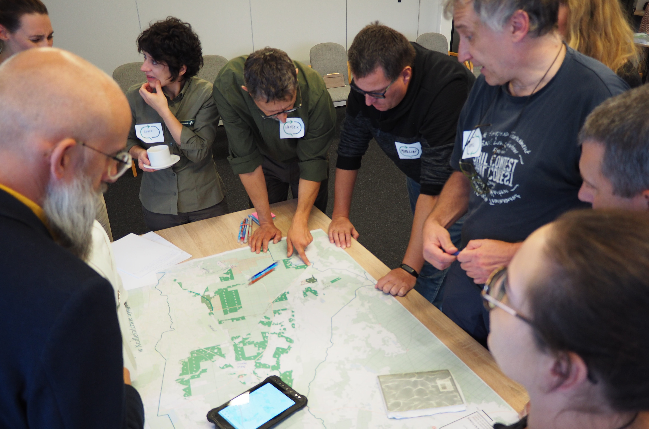

Slide 8
Kluczowe kwestie, które były poruszane
1
2
3
Dyskusja i uzgodnienie lokalizacji lasów o wiodącej funkcji społecznej. Materiałem wyjściowym była mapa opracowana na podstawie kryteriów przygotowanych przez Ministerstwo. Celem było uzgodnienie zasadności obecnych lokalizacji, przedstawienie propozycji nowych obszarów oraz dyskusja na ich temat.
Dyskusja i uzgodnienia dotyczące optymalnych zasad prowadzenia zmodyfikowanej gospodarki leśnej na zaproponowanych obszarach lasów o wiodącej funkcji społecznej, uwzględniające zasady gospodarowania polegające na modyfikacjach, ograniczeniach oraz wyłączeniach z gospodarki.
Dyskusja nad innymi istotnymi wątkami związanymi z prowadzeniem gospodarki leśnej na obszarach o zwiększonej funkcji społecznej,
w kontekście współpracy
z lokalnymi społecznościami i innymi interesariuszami. Celem dyskusji było także zaplanowanie przyszłych kroków, dzięki którym proces tworzenia lasów społecznych będzie oparty na współpracy.

Slide 9
Kluczowe kwestie, które były poruszane
Regionalna Dyrekcja LP w Toruniu wspólnie z nadleśnictwami biorącymi udział
w procesie zmapowała obszary lasów o wiodącej funkcji społecznej w oparciu o źródła danych takie jak:
obszary, w których znajdują się miejsca pamięci, obiekty kultów religijnych (dane m.in. z PUL),
obszary wzdłuż ścieżek pieszych i rowerowych (PTTK) oraz wyznaczonych przez nadleśnictwa,
analiza penetracji obszarów leśnych przez ludzi za pomocą aplikacji Strava,
informację od służby terenowej na temat zwiększonej obecności ludzi w konkretnych obszarach,
wiedza własna o działalności innych przedsiębiorstw sanatoriów, ośrodków wypoczynkowych i hoteli w pobliżu gruntów nadleśnictwa,
wnioski reprezentantów zarządów spółdzielni mieszkaniowych położonych przy gruntach nadleśnictwa,
wnioski samorządów lokalnych.

Slide 10
Kluczowe kwestie, które były poruszane
Zmapowane obszary lasów o wiodącej funkcji społecznej stanowiły materiał wyjściowy nad, którym pracowano na spotkaniach warsztatowych.
W ramach prac zespołów udało się wypracować obszary lasów o wiodącej funkcji społecznej, do propozycji LP zostały naniesione nowe obszary, które omówiono podczas spotkań warsztatowych. Wynik prac stanowią mapy załączone do niniejszego raportu.
Stowarzyszenie MODrzew w piśmie z 23 października wniosło szereg uwag dotyczących wyznaczenia nowych obszarów oraz zasad gospodarki leśnej w niektórych nadleśnictwach. Pismo wraz z odpowiedzią Dyrektora RDLP w Toruniu stanowi załącznik nr 8.2. do niniejszego raportu.

Slide 11


Slide 12
O czym rozmawialiśmy
Dyskusja dotycząca wartości związanych z funkcjonowaniem lasów
Praca w grupach dotycząca:
  ustalenia granic obszaru który będzie lasem społecznym,
  zasad prowadzenia prac gospodarczych w przyjętych granicach lasu.
  Dyskusja w grupach została podzielona na obszary terytorialne nadleśnictw: Bydgoszcz, Solec Kujawski, Dobrzejewice, Cierpiszewo oraz Gniewkowo, Toruń.
3. Kryteria dla wyboru Lasu Społecznego zgodnie z dokumentem MKiŚ pt.: Wybrane Rekomendacje i Wytyczne Ogólnopolskiej Narady o Lasach dot. Wzmocnienia ochrony lasów ważnych społecznie wokół miast

Slide 13
2 | Jak zorganizowany był uspołeczniony proces?

Slide 14
Jak zorganizowany był proces
Proces dialogu składał się z następujących etapów:
Spotkanie otwierające – we współpracy z Wojewodą Kujawsko-Pomorskim, zorganizowano spotkanie otwierające podczas którego przedstawiono kontekst całego procesu, założenia strategiczne oraz metodologiczne. Uczestnicy zapoznali się z informacjami dotyczącymi zaplanowanych działań. Podczas spotkania odbyła się również debata z zaproszonymi gośćmi
na temat lasów o zwiększonej funkcji społecznej, celowości ich ustanawiania, założeń procesu oraz oczekiwań dotyczących współpracy pomiędzy lasami państwowymi, a społecznościami lokalnymi.
Warsztaty – Przeprowadzono serię trzech warsztatów w Bydgoszczy i Toruniu, podczas których omawiano i planowano lasy społeczne w nadleśnictwach obejmujących obszary Torunia
i Bydgoszczy. Wszystkie spotkania miały podobny przebieg, który obejmował część wprowadzającą, etap zapoznawczy ustalający priorytety uczestników, dyskusję na temat lokalizacji lasów oraz rozmowy o różnych modelach gospodarki leśnej.

Slide 15
Jak zorganizowany był proces
Raporty cząstkowe
Po warsztatach przygotowano raporty cząstkowe, do których członkowie zespołu odnosili się w korespondencji mailowej, proponując modyfikacje, usprawnienia lub nowe uzgodnienia.
Przygotowanie raportu finalnego
Na podstawie uzgodnionych raportów cząstkowych zespół opracował raport finalny, który przekazano do Ministerstwa Klimatu za pośrednictwem Wojewody.
Spotkanie ewaluacyjne
Zaplanowano spotkanie podsumowujące cały proces, podczas którego zostanie zaprezentowany ostateczny raport. Będzie to także okazja do zaplanowania przyszłych działań oraz omówienia kwestii istotnych dla zespołu nie tylko w kontekście lasów o zwiększonej funkcji społecznej, ale również innych tematów ważnych z punktu widzenia współpracy między lasami społecznymi a interesariuszami. Spotkanie zostało zaplanowane na listopad 2024 roku.

Slide 16
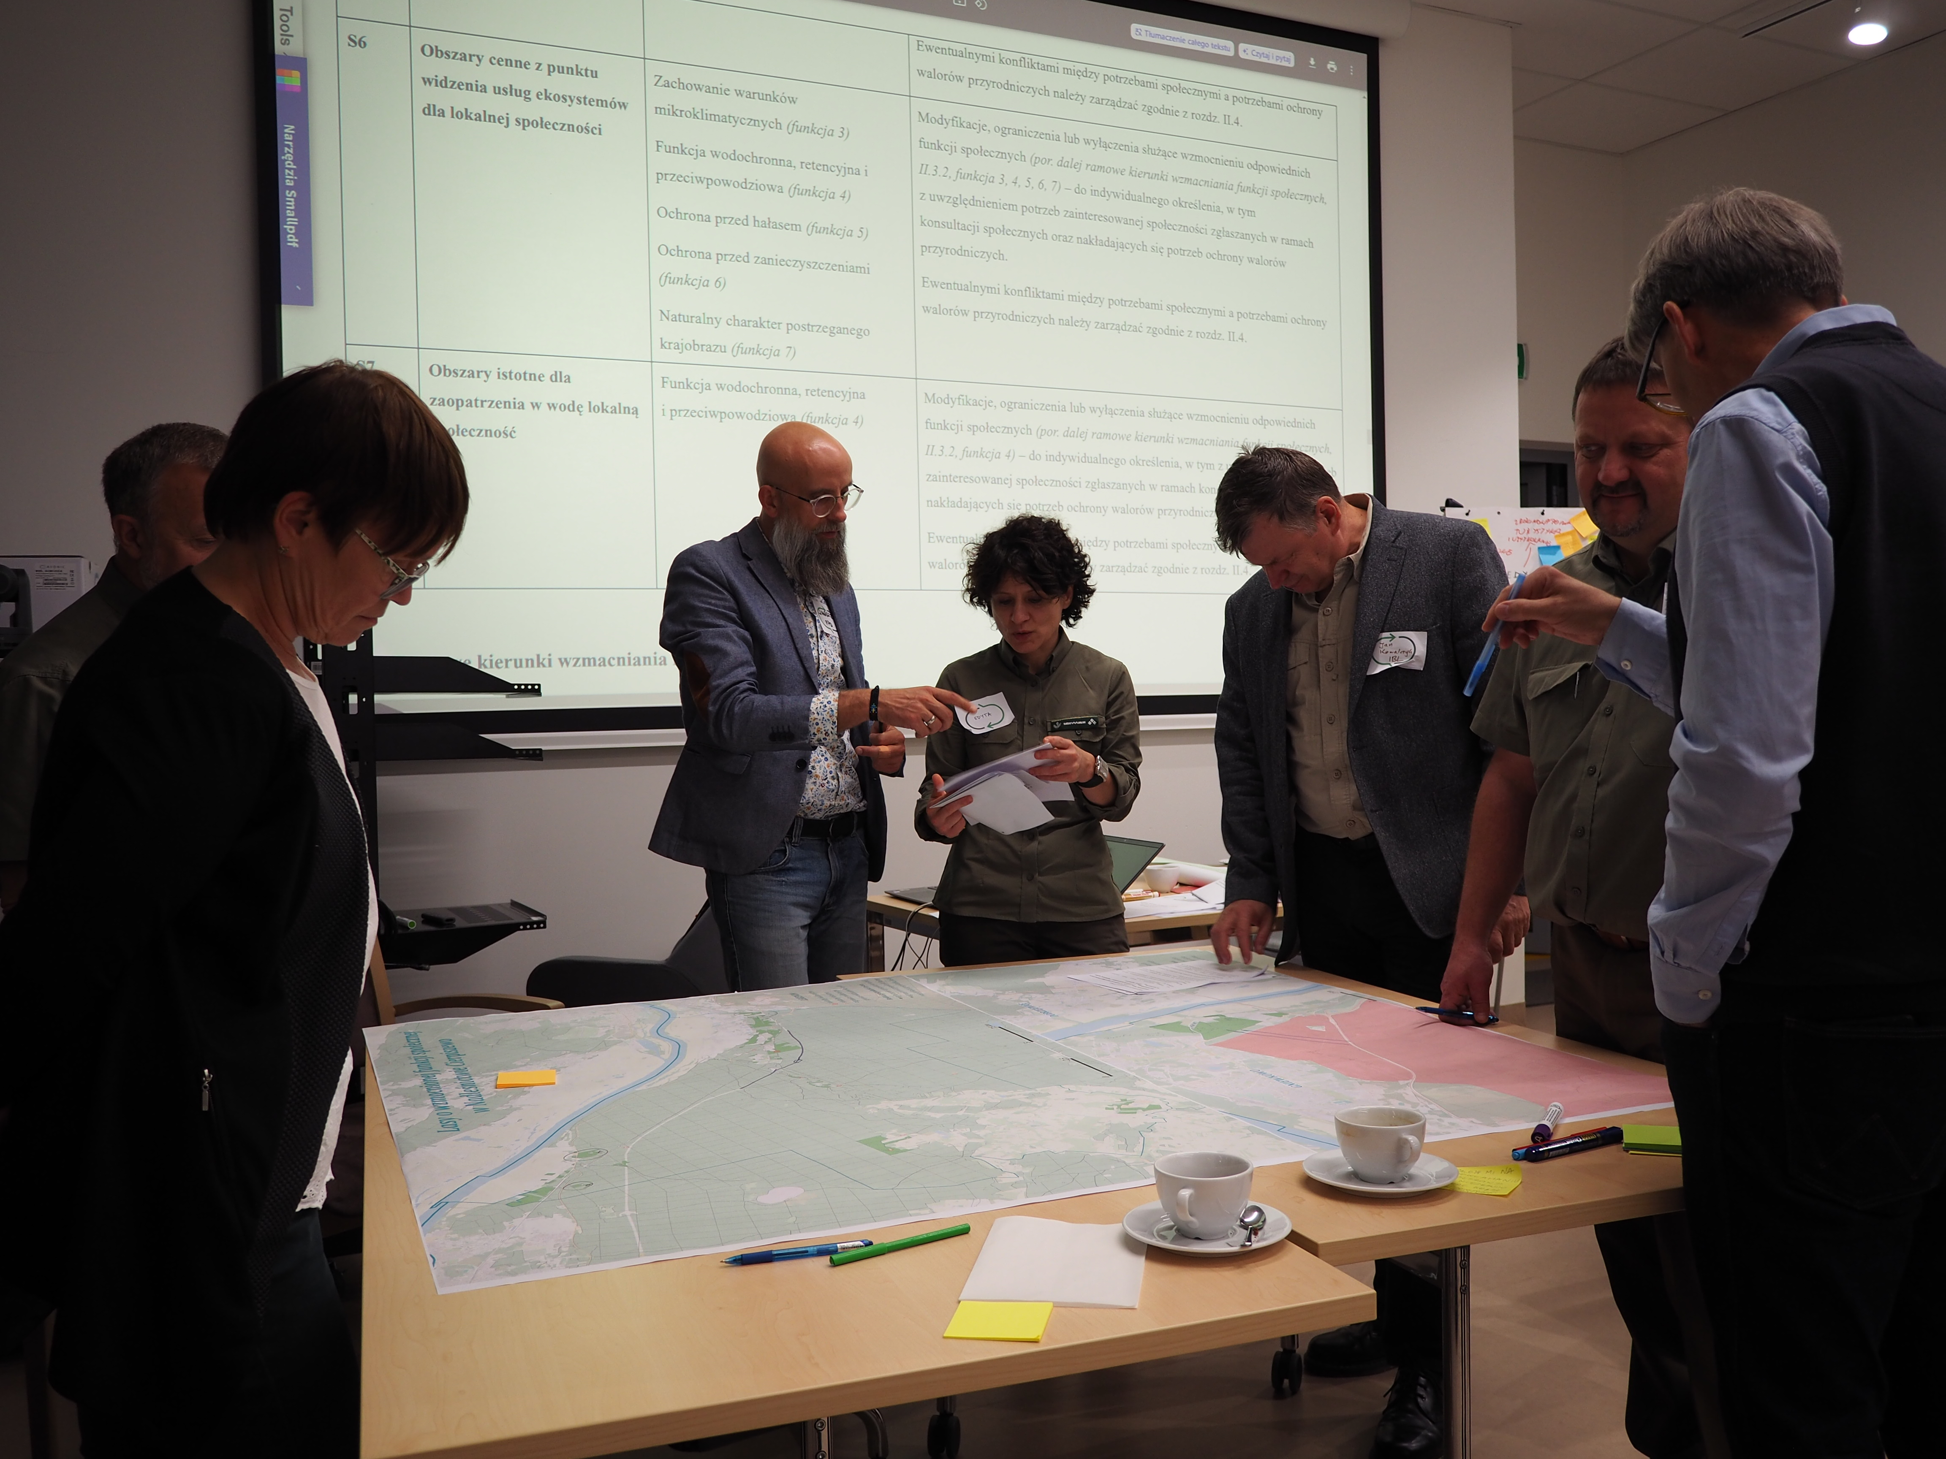
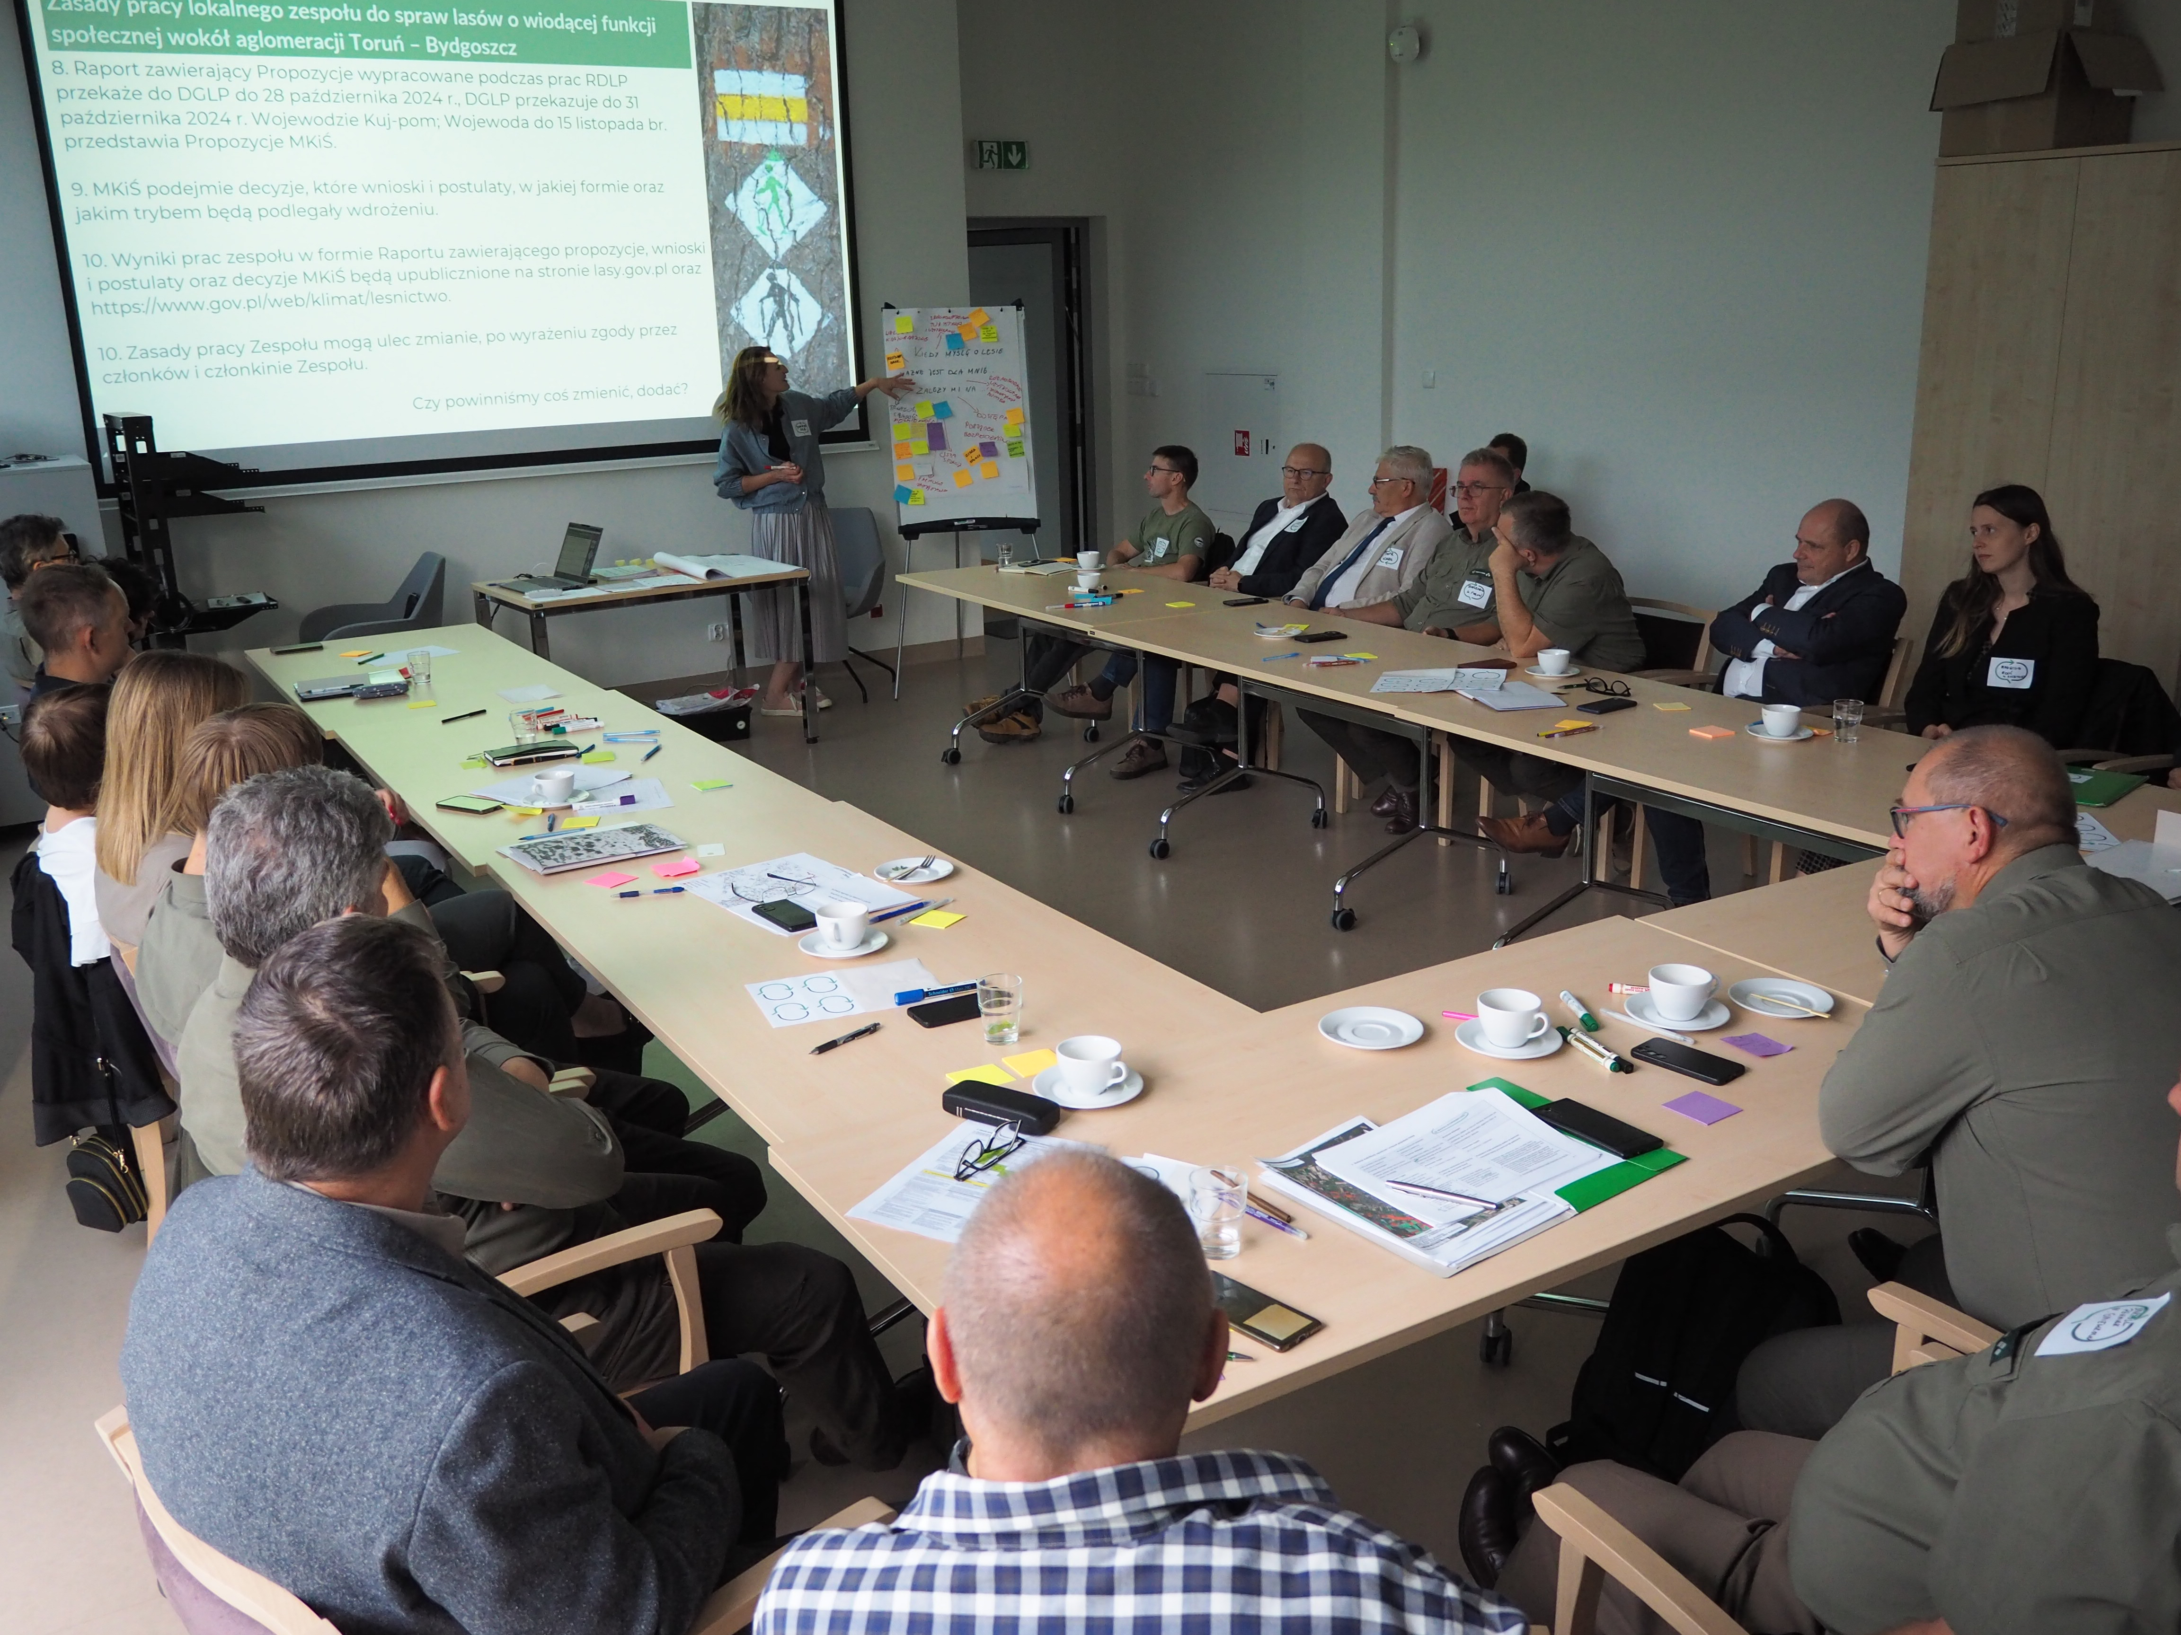
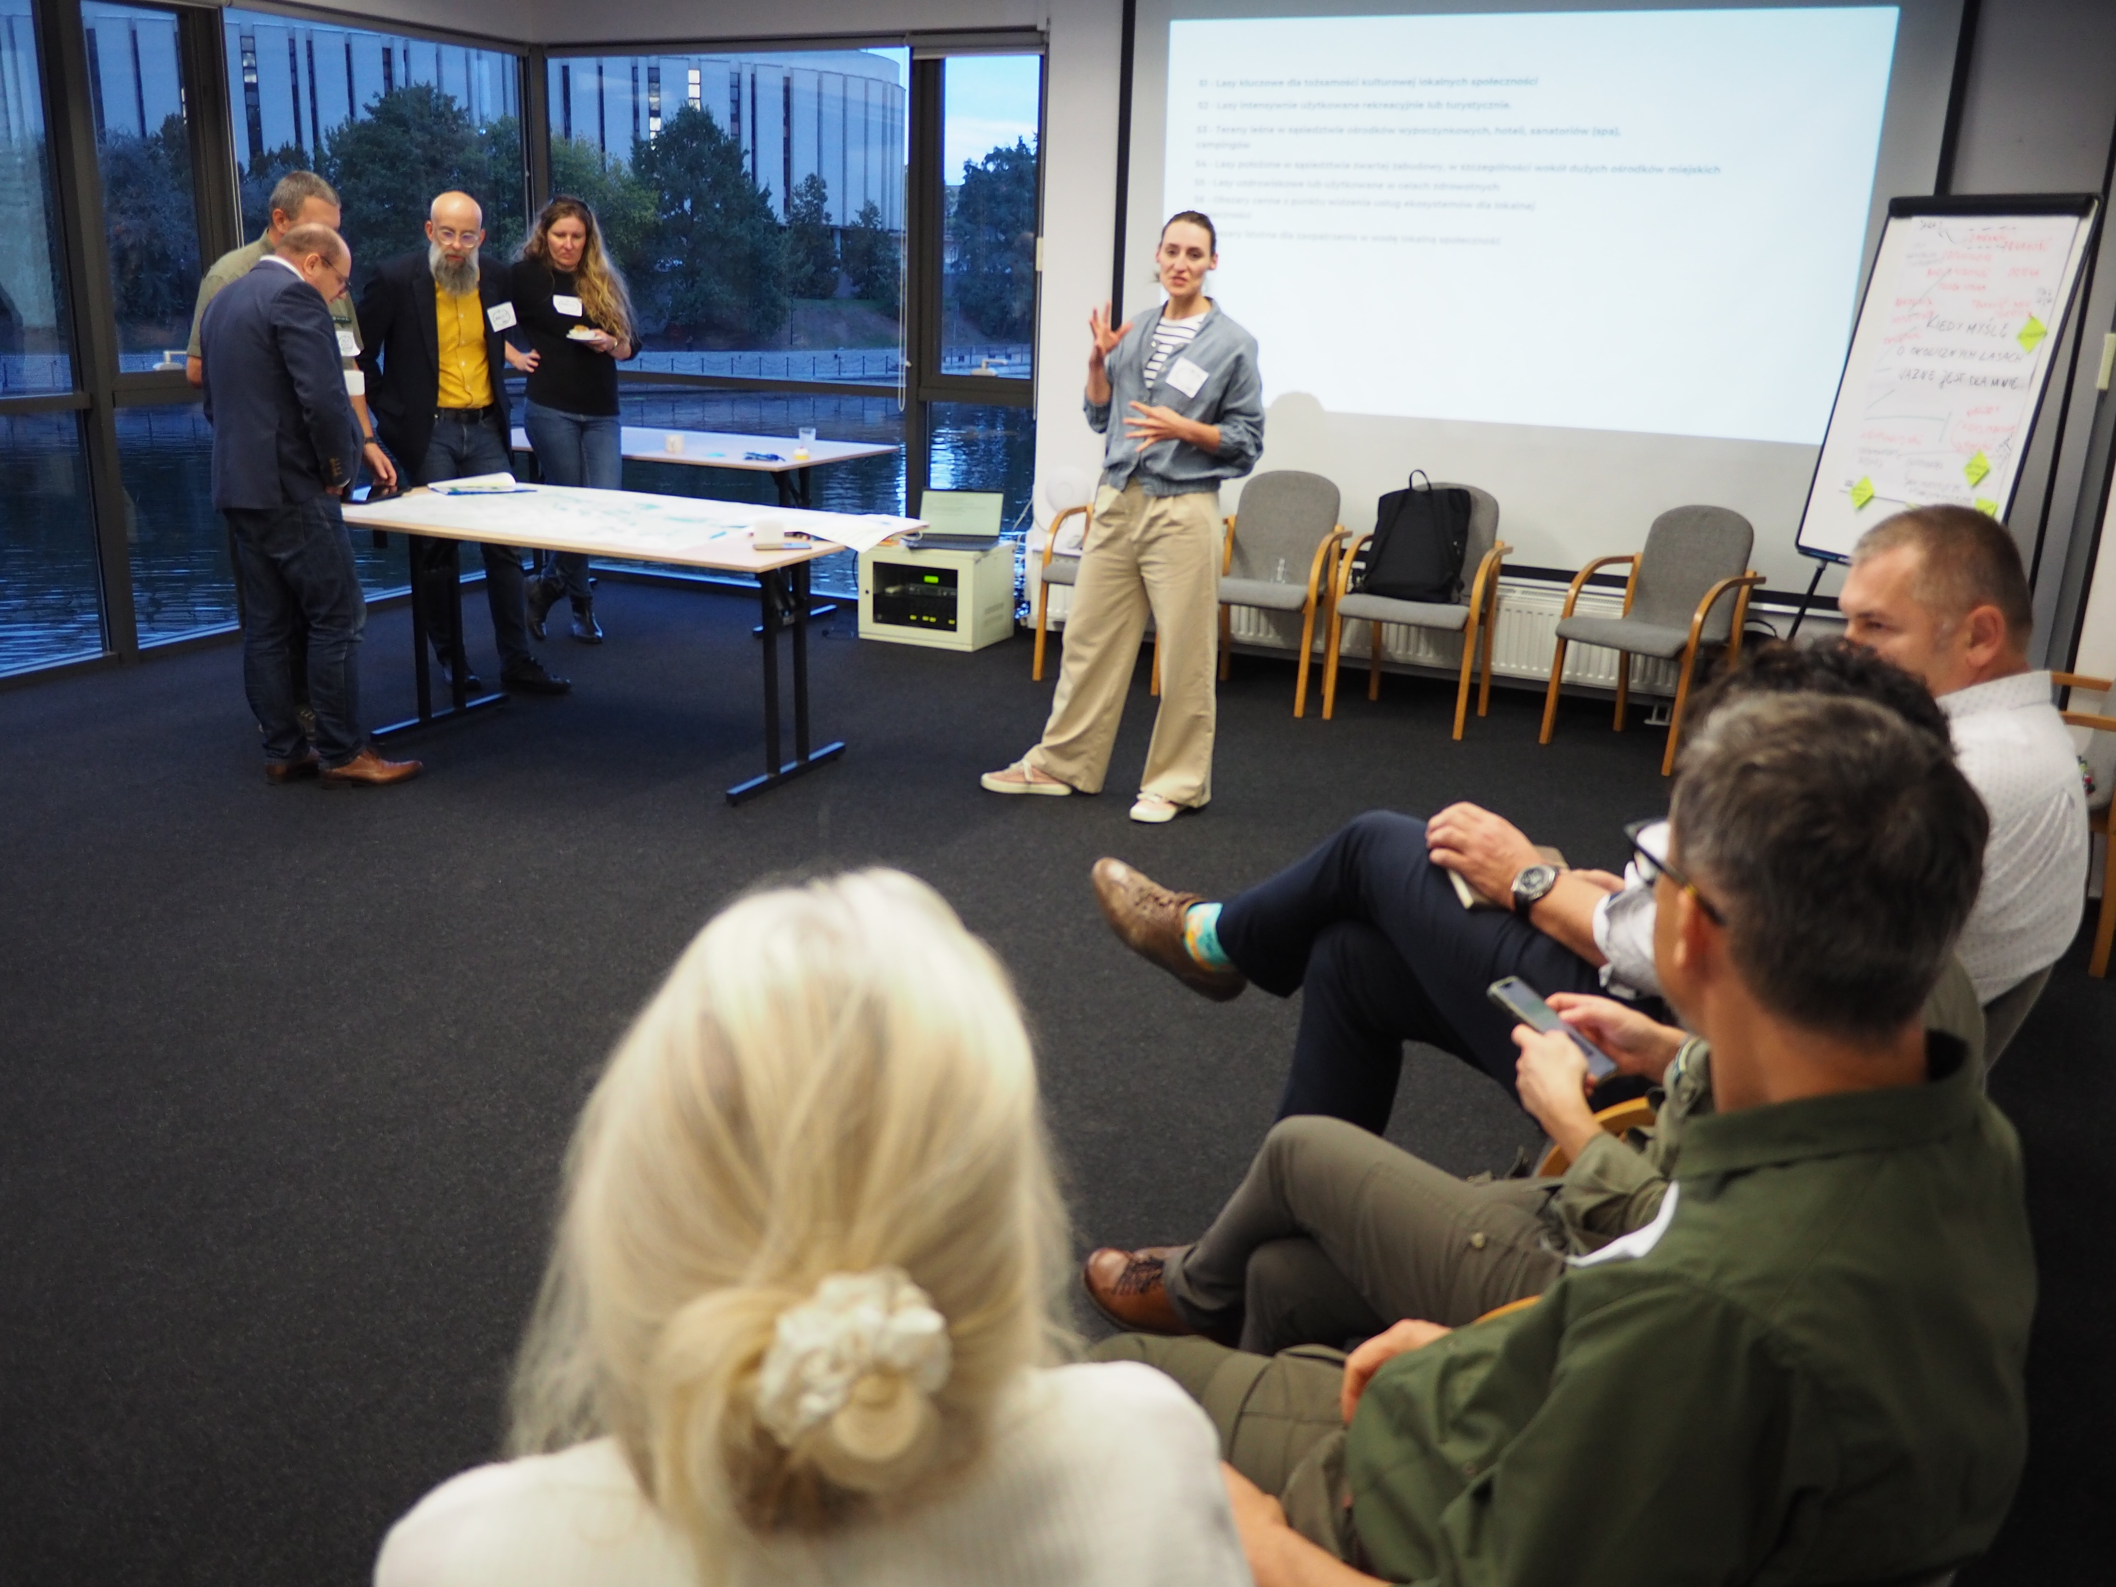
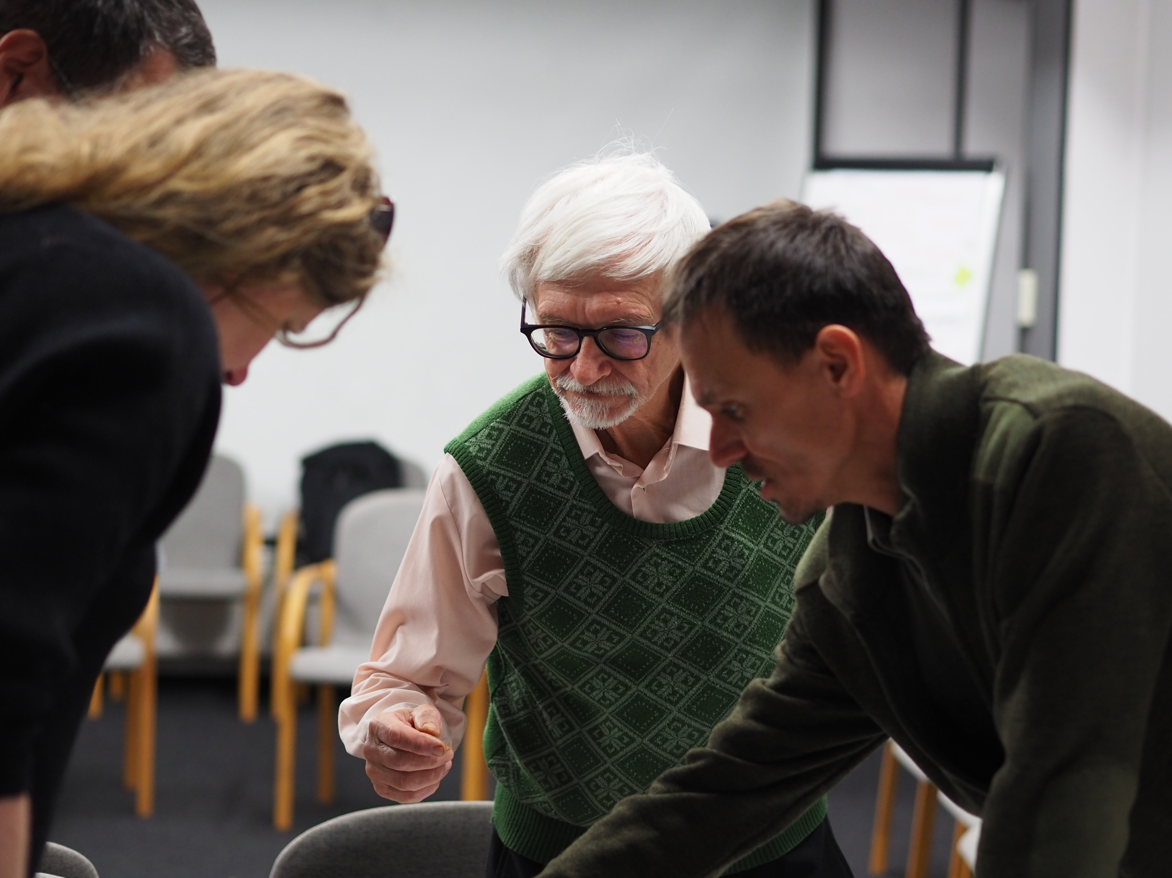

Slide 17
3 |Kalendarium prac lokalnych zespołów ds. lasów społecznych

Slide 18
Kalendarium
Spotkanie informacyjne| 16 września 2024 r., 11.00 – 13.00
  Spotkanie wprowadzające do procesu, podzielone na dwie części. Pierwsza obejmowała wystąpienia przedstawicieli administracji, Sejmu, RDLP i MKiŚ, druga – debatę z udziałem ekspertów, w tym reprezentantów nauki, lokalnych władz oraz organizacji związanych z leśnictwem.
Praca grup roboczych| 23 września – 2 października 2024 r.
  Spotkania w formie warsztatów z podziałem na lokalizacje tj. Toruń (nadleśnictwa Dobrzejewice, Gniewkowo, Toruń i Cierpiszewo), Bydgoszcz Południe (nadleśnictwa: Bydgoszcz i Solec Kujawski), Bydgoszcz Północ (nadleśnictwa: Żołędowo i Toruń – w części Ostromecko).
Raport częściowy ze spotkań| 18 października 2024 r.
  Przesłanie raportu częściowego wraz z mapami do wszystkich członków zespołu.
Raport z dialogu| 30 października 2024
  Przesłanie raportu do Wojewody Kujawsko-Pomorskiego.

Slide 19
4 |Uczestnicy biorący udział w pracach lokalnego zespołu ds. lasów o wiodącej funkcji społecznej

Slide 20
Uczestnicy
Członkowie Zespołu ds. Lasów Społecznych zostali wyznaczeni i zaakceptowani przez Ministerstwo Klimatu i Środowiska. Pełna lista członków zespołu znajduje się w Załączniku 2 niniejszego raportu.
W pierwszym spotkaniu informacyjnym, które miało miejsce 16 września 2024 roku w Urzędzie Wojewódzkim w Bydgoszczy, uczestniczyło 45 osób.
W warsztatach poświęconych tematyce lasów społecznych udział wzięło:
20 osób na spotkaniu dotyczącym Nadleśnictw Dobrzejewice, Gniewkowo, Toruń oraz Cierpiszewo,
19 osób na spotkaniu dotyczącym Nadleśnictw Bydgoszcz i Solec Kujawski,
18 osób na spotkaniu dotyczącym Nadleśnictw Żołędowo i Toruń (część Ostromecko).
Na pierwsze spotkanie członkowie zespołu zostali zaproszeni przez Wojewodę. Natomiast na spotkania warsztatowe uczestnicy zapisywali się na listy dostępne podczas spotkania informacyjnego w Urzędzie Wojewódzkim, wybierając obszary zgodnie ze swoimi preferencjami. Dodatkowo, minimum 3 dni przed każdym planowanym spotkaniem, RDLP w Toruniu wysyłała maile przypominające z zachętą do wzięcia udziału w spotkaniach warsztatowych.

Slide 21
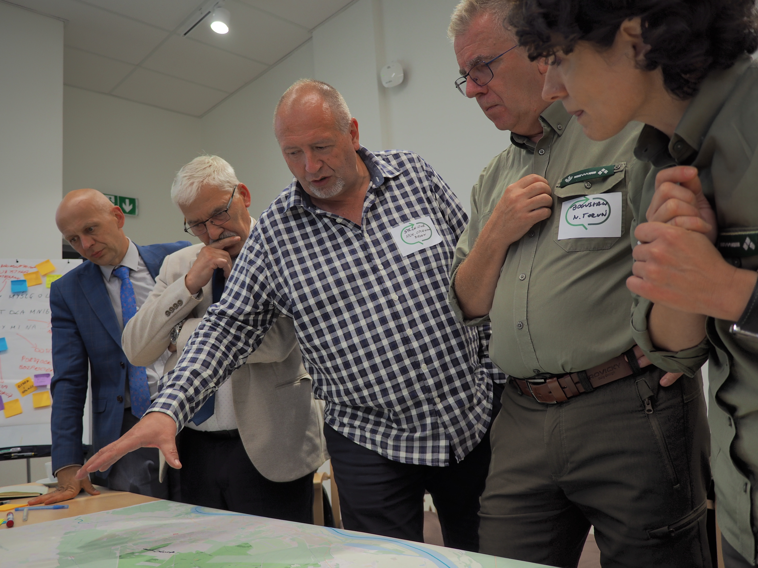
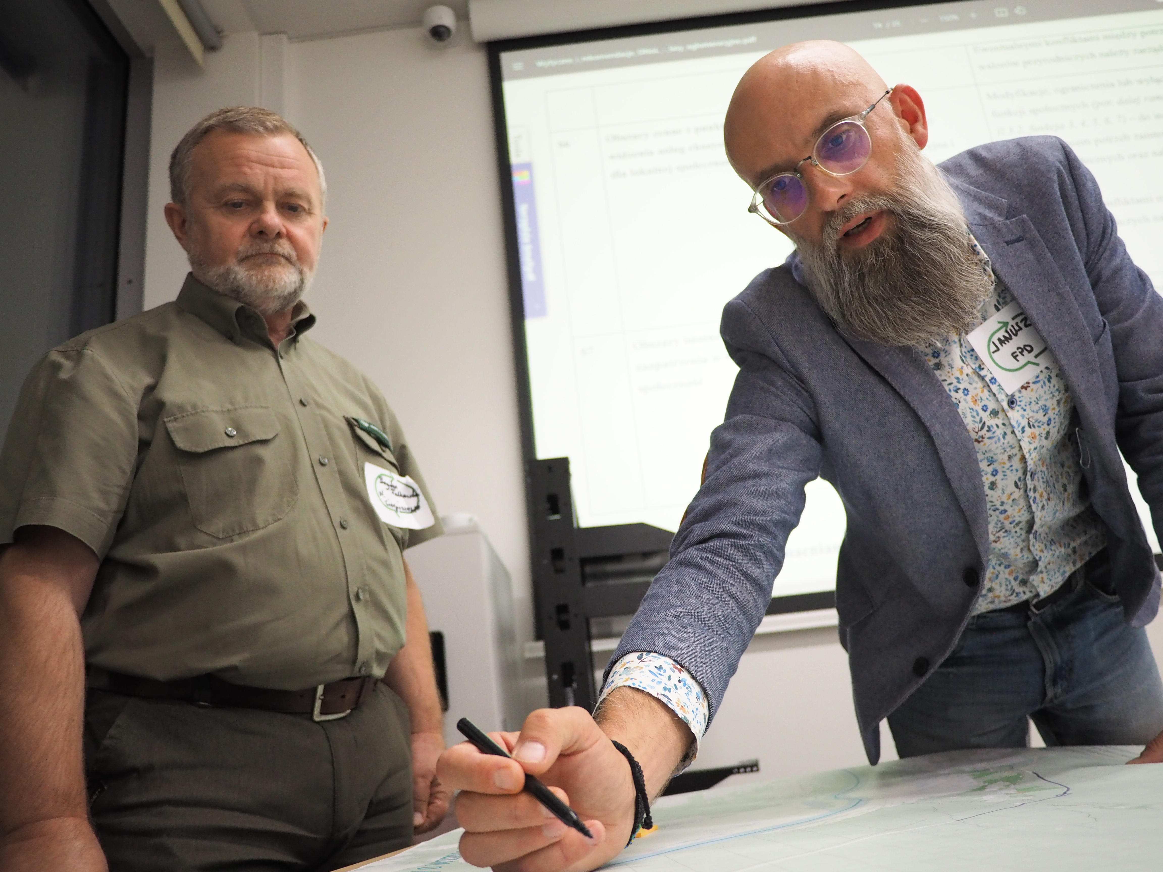
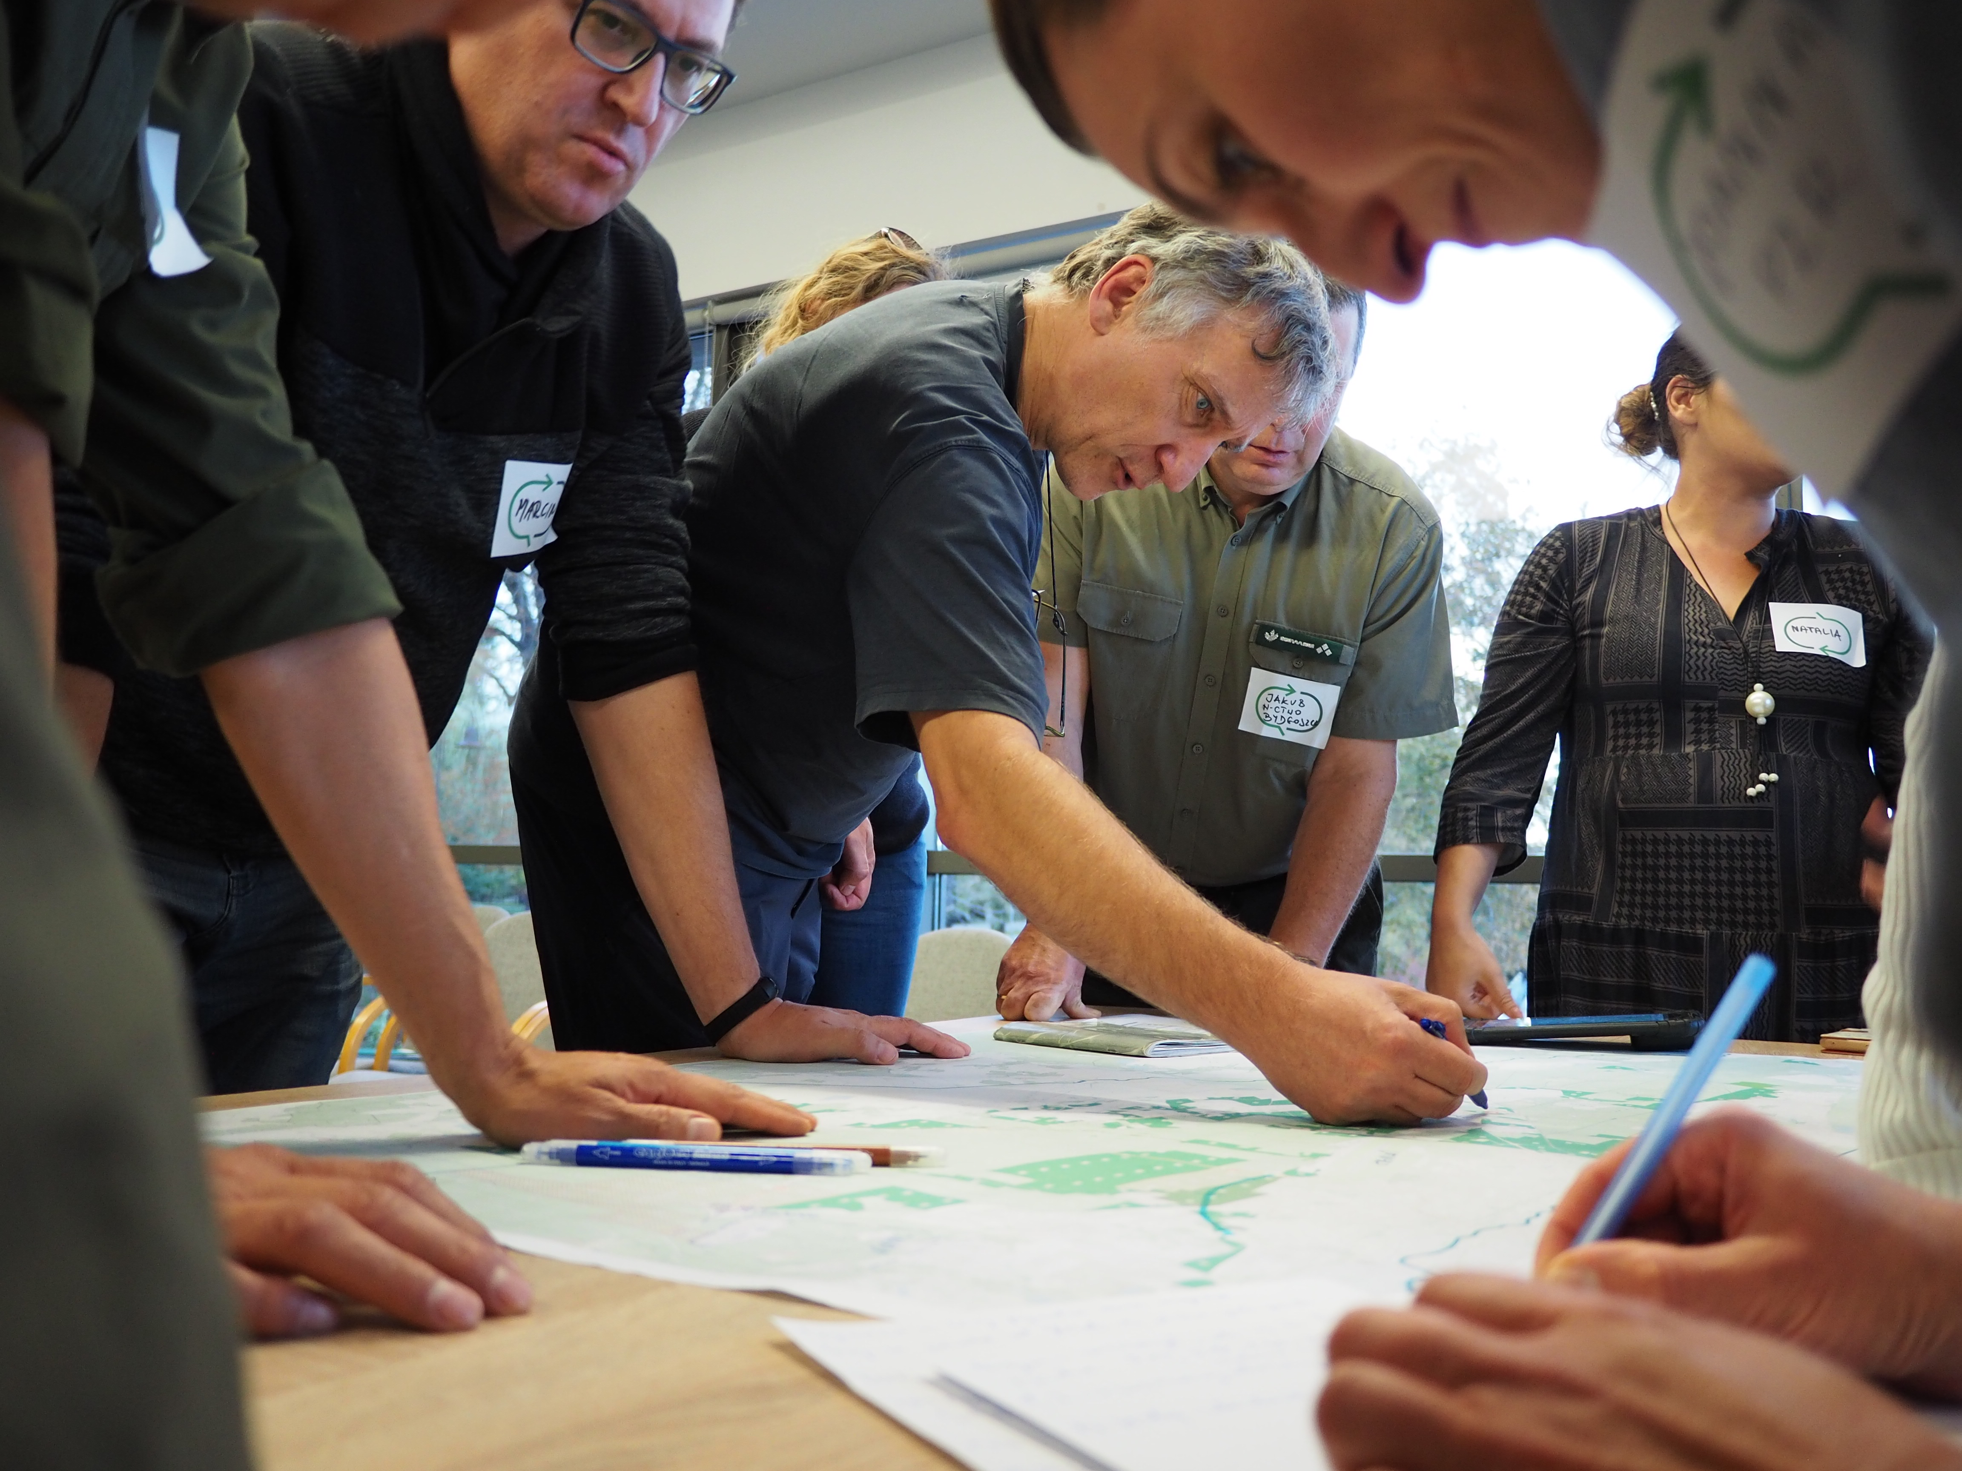
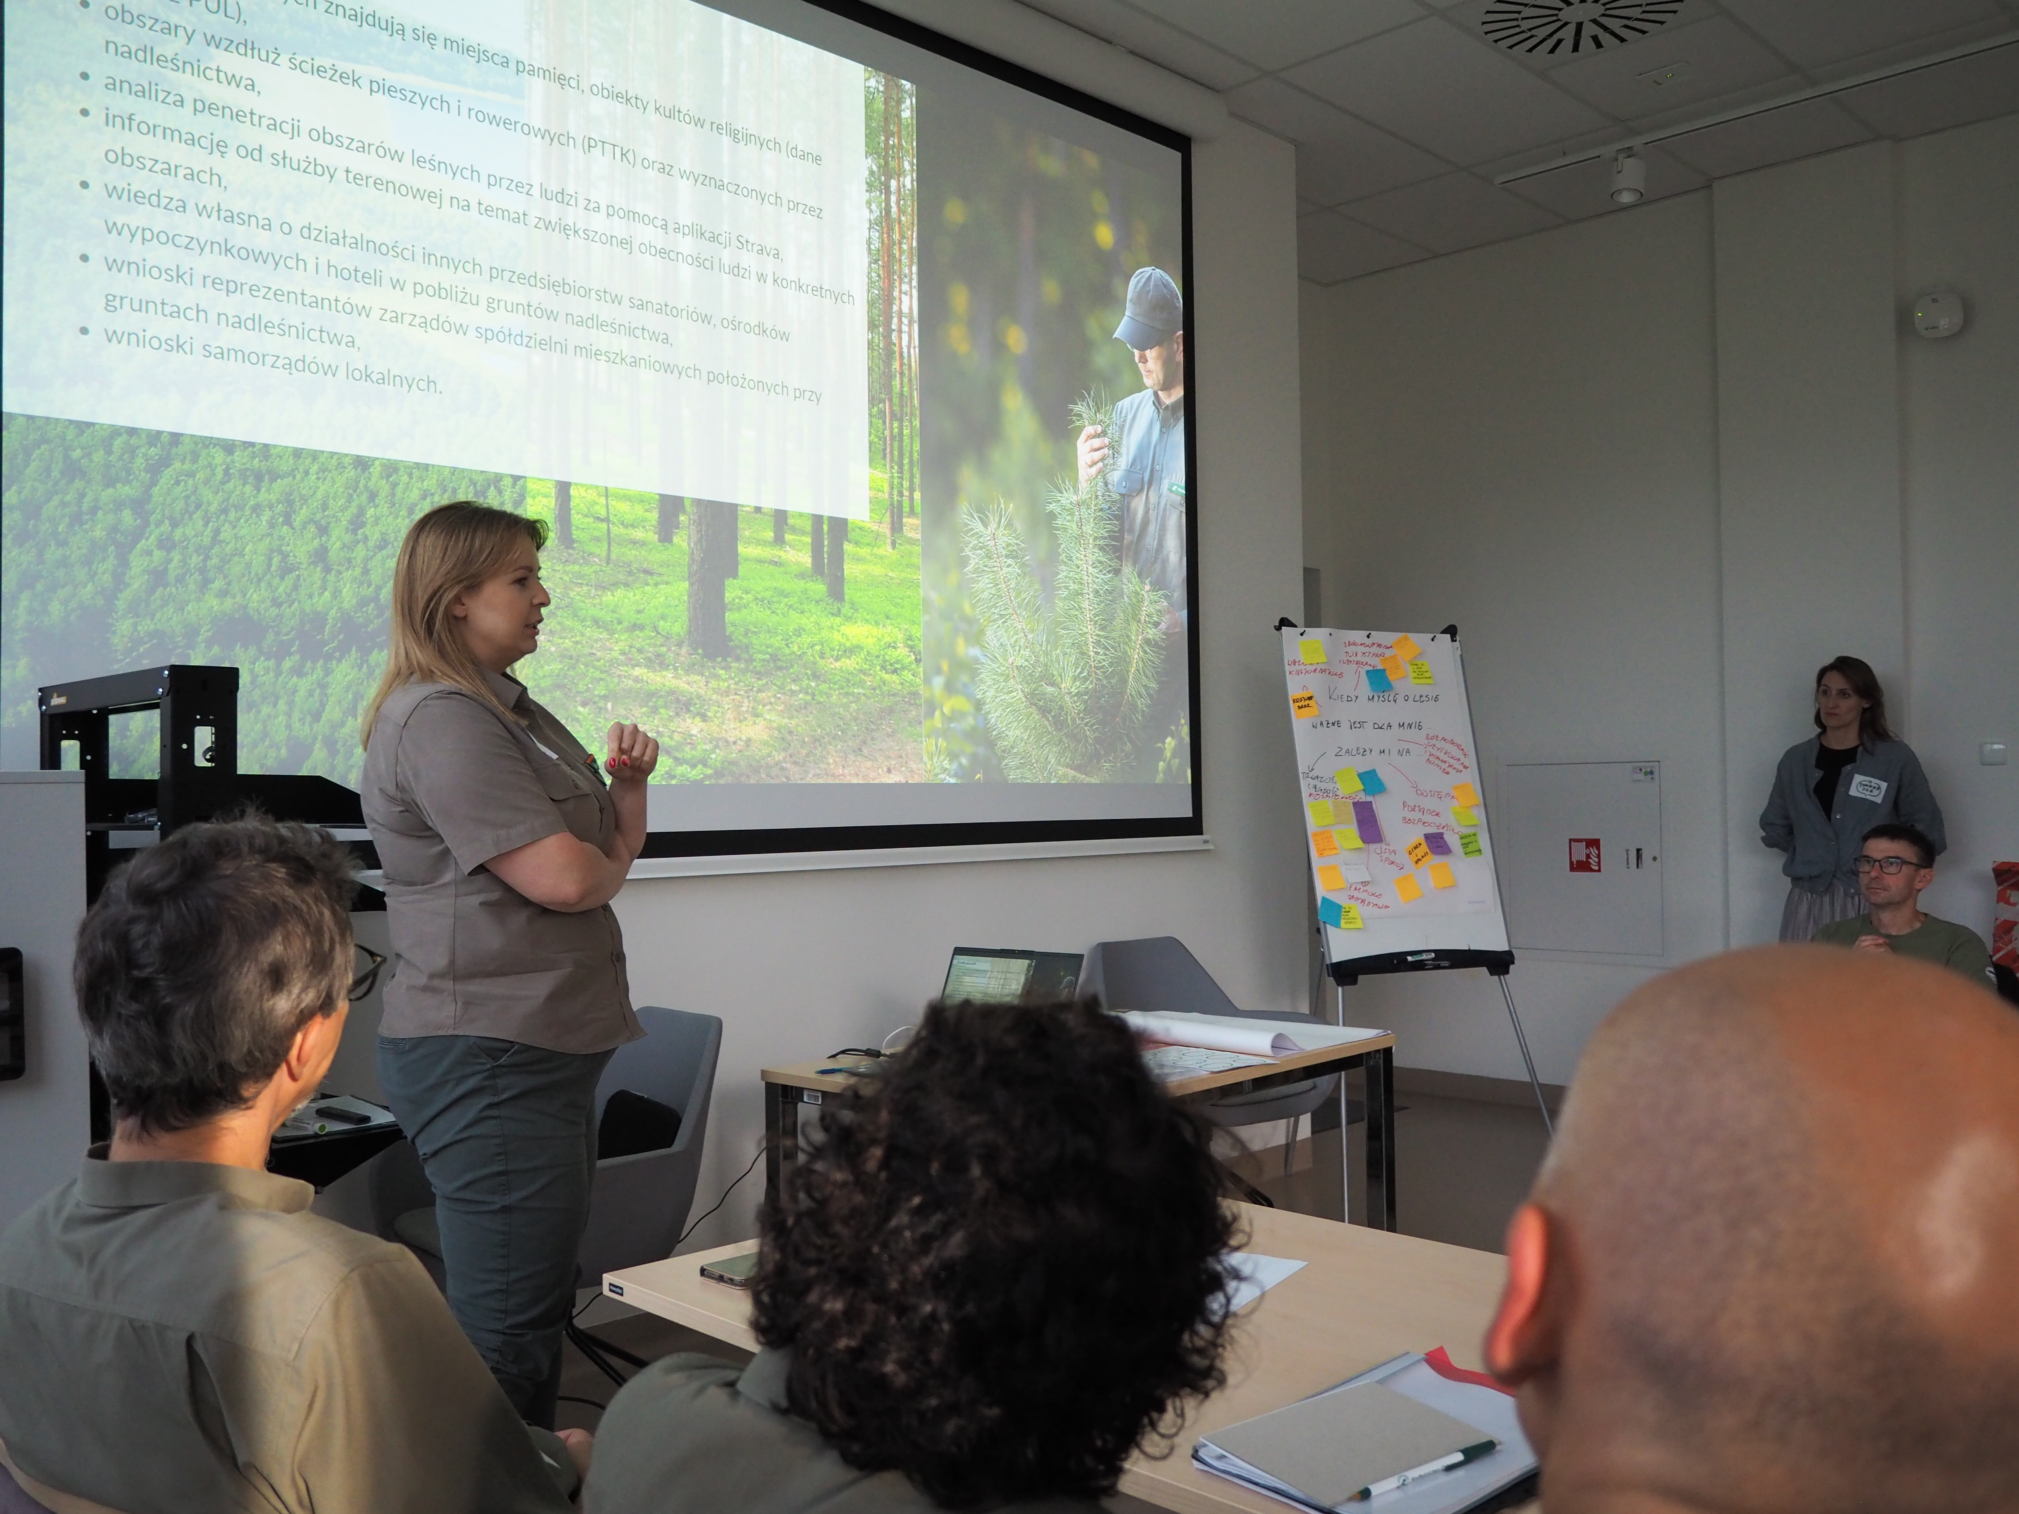

Slide 22
Jak informowaliśmy o pilotażu szerszą społeczność
Mieszkańcy byli informowani za pośrednictwem różnych kanałów:
Strony internetowe: Informacje były zamieszczane na stronach internetowych Urzędu Wojewódzkiego (UW) oraz Regionalnej Dyrekcji Lasów Państwowych w Toruniu.
Media społecznościowe: posty publikowane na Facebooku.
Media lokalne: Informacje ukazywały się w Gazecie Pomorskiej, Radiu PiK oraz na portalu Kujawy-Pomorze Info.
Transmisja: Spotkania nie były transmitowane na żywo.

Slide 23

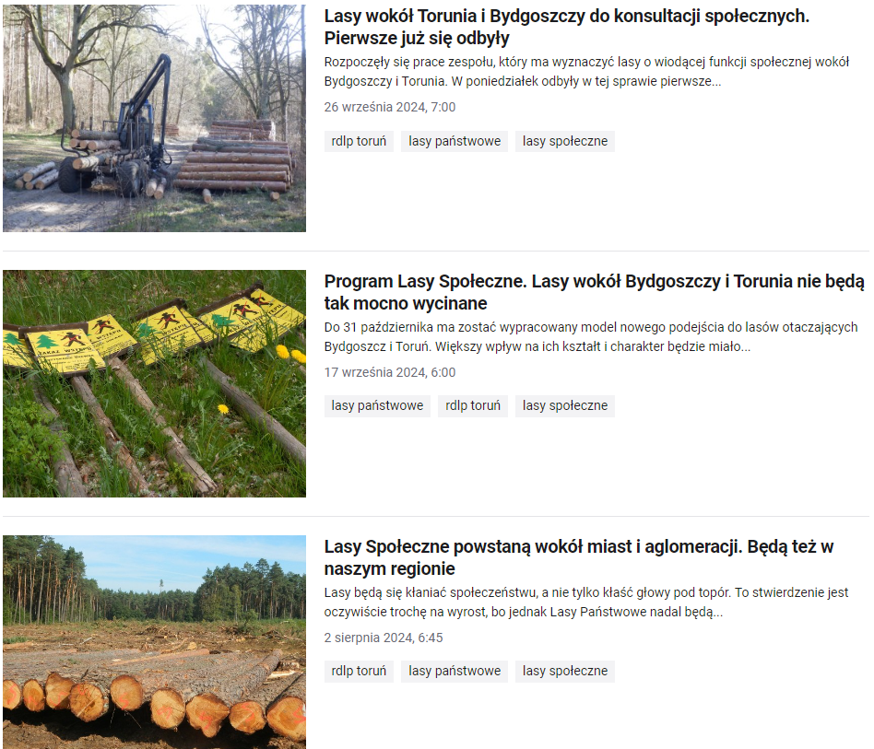
https://pomorska.pl/tag/lasy-spoleczne

Slide 24
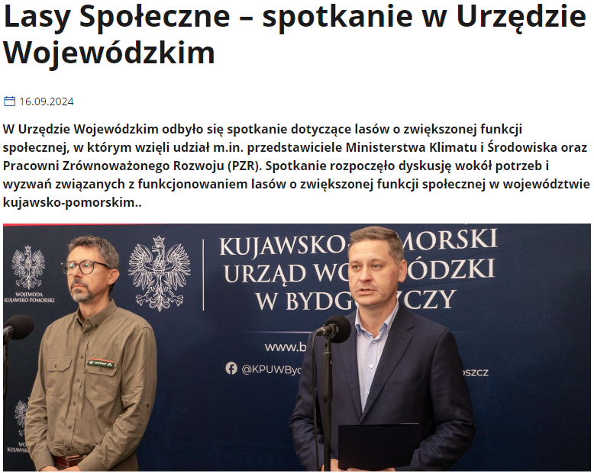
https://www.gov.pl/web/uw-kujawsko-pomorski/lasy-spoleczne--spotkanie-w-urzedzie-wojewodzkim

Slide 25

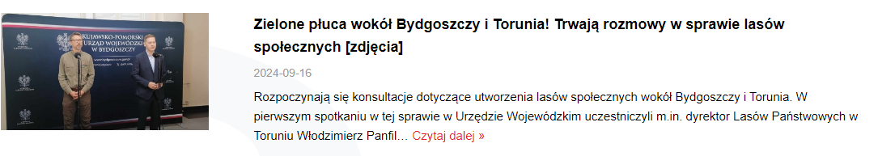
https://www.radiopik.pl/index.php?idp=17&tag=lasy+spo%C5%82eczne&szukaj=lasy+spo%C5%82eczne

Slide 26

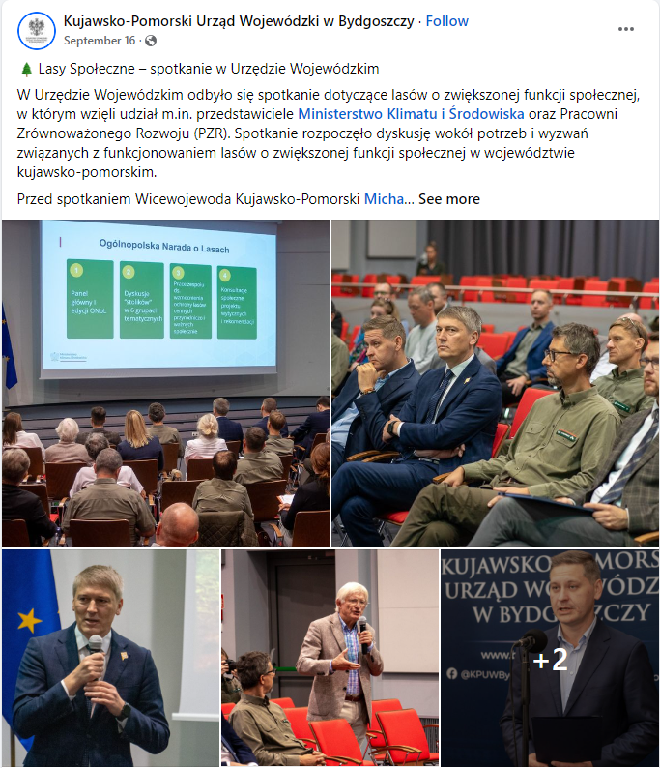
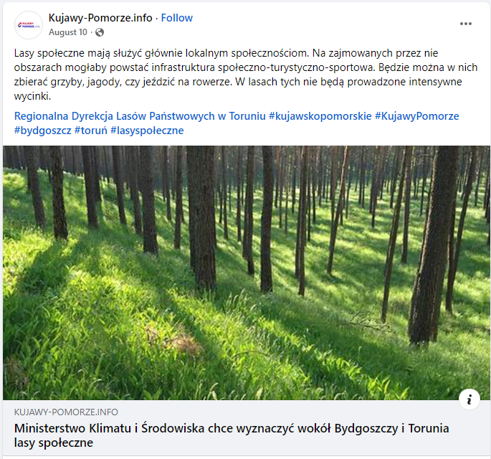
https://www.facebook.com/share/r/zKG9yuzTqqomwAEw/

Slide 27
5 | Uzgodnienia / wnioski i rekomendacje

Slide 28
Co uzgodniliśmy
Nadleśnictwo Cierpiszewo, Gniewkowo, Solec Kujawski
Osoby uczestniczące w dyskusji nie wniosły żadnych propozycji zmian co do wyjściowych granic lasów społecznych oraz zasad gospodarowania lasami. Nie pojawiły się zdania odmienne ani kwestie sporne.
Nadleśnictwo Bydgoszcz, Żołędowo, Toruń, Dobrzejewice
Osoby uczestniczące w dyskusji wniosły nowe propozycje do wyjściowych granic lasów społecznych. Propozycje te spotkały się z akceptacją pozostałych osób, nie pojawiły się zdania odmienne ani kwestie sporne. Szczegółowe propozycje, nad którymi dyskutowano wskazane są w załączniku do niniejszego raportu.
Stowarzyszenie MODrzew w piśmie z dnia 23 października zgłosiło szereg uwag dotyczących wyznaczenia nowych obszarów oraz zasad gospodarki leśnej w niektórych nadleśnictwach. Pismo wpłynęło w momencie, gdy nie było już możliwości przepracowania materiału z Zespołem, dlatego podjęto decyzję o załączeniu pisma jako nieuzgodnionego wniosku. Stowarzyszenie zgodziło się na tę propozycję. Zespół otrzymał kopię tego pisma oraz informację o dalszych krokach. Pismo, wraz z odpowiedzią Dyrektora RDLP w Toruniu, stanowi załącznik do niniejszego raportu.
Szczegółowe zapisy dotyczące uzgodnień zawarte są w Załączniku 1 do niniejszego Raportu.

Slide 29
Co uzgodniliśmy
Nadleśnictwo Żołędowo - uwagi do obszarów lasów społecznych
Propozycje wniesione przez Pana Piotra Kozłowskiego - Starostę Bydgoskiego: wzdłuż drogi pożarowej nr 6 wyznaczyć pas z zachowaniem zasad modyfikacji w gospodarowaniu; wyznaczyć lasy społeczne naokoło terenów ogrodów działkowych przy Bożenkowie; ostatecznie zostały wydzielone całe obszary przylegające do wskazanych dróg (wydzielenia leśne).
Gmina Osielsko – wzdłuż ścieżki od drogi nr 6 poprowadzić pas o szerokości ok. 25 metrów po obu stronach ścieżki z zachowaniem modyfikacji w gospodarowaniu, aby zachować na walory krajobrazowe; ostatecznie zostały wydzielone całe obszary przylegające do wskazanych dróg (wydzielenia leśne).
Propozycja Michała Przybysza (Stowarzyszenie Monitoring Obywatelski Drzew MODRZEW):wykorzystując nasyp po dawnej kolejce wąskotorowej Maksymilianowo-Smukała utworzyć ścieżkę rowerową z tablicami o treści historyczno-przyrodniczej. Wydzielenia wzdłuż ścieżki objąć strefą lasu społecznego z zachowaniem zasad modyfikacji gospodarowania lasem.
Propozycja wniesiona przez Panią Annę Rudniak, Zastępcę Wójta Gminy Sicienko: uzupełnić obszar lasów społecznych na terenie Gminy Sicienko o lasy w okolicy Dąbrówki Nowej, sposób gospodarki leśnej – ograniczenie.
Propozycje te, wskazane powyżej, spotkały się z akceptacją pozostałych osób, nie pojawiły się zdania odmienne ani kwestie sporne poza tymi wskazanymi w poszczególnych punktach.

Slide 30
Co uzgodniliśmy
Nadleśnictwo Żołędowo cd.
Propozycja Michała Przybysza (Stowarzyszenie Monitoring Obywatelski Drzew MODRZEW): na terenach ogrodów działkowych w Bożenkowie i wokół nich zwiększyć obszar ograniczeń z zachowaniem zasad modyfikacji jedynie przy drogach.
Smukała: wokół Domu Pomocy Społecznej ustanowić gospodarkę na zasadach modyfikacji, pozostały obszar od strony rzeki objąć ograniczeniami w gospodarce leśnej (stanowisko Pana Michała Przybysza - Stowarzyszenie Monitoring Obywatelski Drzew MODRZEW oraz Pana Przemysława Zalas – Miejska Pracownia Urbanistyczna w Bydgoszczy), stanowisko przeciwne na całym obszarze ustanowić modyfikacje jako obowiązujące zasady gospodarowania (propozycja Pana Piotra Kozłowskiego - Starosty Bydgoskiego).
Leśny Park Kultury i Wypoczynku w Bydgoszczy Myślęcinek: oddziały o numerach 159, 158, 157, 156, 173, 172, 171, 170 utrzymywać jako obszary z ograniczoną gospodarką leśną, na pozostałych wskazanych terenach pozostawić proponowane pozostałe wyłączenia i modyfikacje.
Zwrócono uwagę, że lasy społeczne pełnią też funkcje przyrodnicze, więc powinny być tam też ograniczenia gospodarki, a nie tylko modyfikacje, które obecnie dominują jako zasada gospodarowania lasami w nadleśnictwie.
Pan Andrzej Fijołek – Stowarzyszenie Miłośników Górek Fordońskich zwrócił uwagę, że nie powinno w lasach społecznych być wyłączeń z gospodarowania, które kształtują lasy w kierunku rezerwatów, ponieważ dostępność lasów społecznych wymaga ich urządzania.

Slide 31
Co uzgodniliśmy
Nadleśnictwo Dobrzejewice – uwagi do obszarów
Osoby uczestniczące w dyskusji wniosły propozycje zmian co do wyjściowo zaproponowanych granic lasów społecznych, które umieszczono je na mapach stanowiących załącznik do raportu. Przedstawione propozycje nie wywołały zmian odmiennych ani kwestii spornych. Osoby uczestniczące w dyskusji nie wniosły propozycji zmian do zaproponowanych zasad gospodarowania lasami.

Slide 32
Co uzgodniliśmy
Nadleśnictwo Dobrzejewice – uwagi sposobów gospodarowania
Wskazano najważniejsze zasady modyfikacji, które powinny być prowadzone w lasach społecznych:
Kontynuacja tradycyjnych form gospodarki, ale zarządzanie dynamicznym krajobrazem leśnym: zachowanie udziału starodrzewi i obszaru objętego cięciami podczas planowania gospodarki leśnej.
Minimalizowanie naruszeń powierzchni gleby przy zrywce i podwozie drewna.
Ograniczanie grodzeń.
Ograniczanie cięć zupełnych, a w razie konieczności stosowania – na niewielkiej powierzchni.
Pozostawianie do naturalnego rozpadu fragmentów (np. kęp lub alei) starodrzewia podczas cięć rębnych – we wszystkich rodzajach rębni. W razie potrzeby zwiększanie ich powierzchni powyżej zwyczajowych 5%.
Reakcja na sytuacje klęskowe, biorąca m.in pod uwagę opcję pozostawienia do naturalnej sukcesji.
Staranna troska o elementy krajobrazu: naturalne cieki, źródła, wąwozy, dolinki, skały; elementy kulturowe itp. - pozostawianie tych elementów nienaruszonych wraz z otuliną drzewostanu.
Wprowadzanie drugich pięter podszytów i podrostów.
Najważniejszą zasadą w gospodarowaniu w lasach o zwiększonej funkcji społecznej powinno być ograniczanie cięć zupełnych.

Slide 33
Co uzgodniliśmy
Nadleśnictwo Toruń
Osoby uczestniczące w dyskusji zaakceptowały zaproponowany układ granic lasów o zwiększonej funkcji społecznej oraz zaproponowały utworzenie nowego obszaru w okolicach gęstej zabudowy mieszkaniowej w Sołectwie Papowo Toruńskie – Osieki, Gmina Łysomice. Dla tych oddziałów ustalony został typ: modyfikacja gospodarki leśnej. Propozycje te zostały uwzględnione na mapach, które stanowią załącznik do raportu. Przedstawione sugestie nie wywołały dodatkowych zmian ani sporów.
Uczestnicy dyskusji zaproponowali również zmiany w sposobie gospodarowania lasami w odniesieniu do kilku niewielkich i wąskich pasów lasu w ciągach komunikacyjnych w pobliżu Szkoły Leśnej na Barbarce. Były to oddziały 98, 119, 121, 122, 124, 125, Dla tych obszarów pierwotnie przewidziano ograniczenia gospodarki leśnej, jednak grupa uznała, że ze względu na wysoką presję odwiedzających oraz związane z tym trudności w zapewnieniu bezpieczeństwa, konieczne są modyfikacje
w gospodarce leśnej. Stosunkowo mała powierzchnia tych terenów nie zapewniałaby odpowiednich efektów wynikających z ograniczeń gospodarki leśnej. Podobnie postanowiono dla oddziałów 146, 143, 166, 183, gdzie z uwagi na dużą presję rekreacyjną oraz oczekiwania społeczne zdecydowano
o zmianie typu gospodarowania z ograniczeń na modyfikacje i poprowadzenie drzewostanu w kierunku parkowym.

Slide 34
Co uzgodniliśmy
Nadleśnictwo Bydgoszcz – uwagi do obszarów
Wytyczono nowe obszary lasów o zwiększonej funkcji społecznej w okolicy j. Głęboczek – zakwalifikowane oddziały leśne: 308, 309, 310, 311, 373,247,173,172,171, 105, 106, 107.
Oddziały o numerach 510, 511, 512 wyznaczyć jako las społeczny ze względu na cenne walory społeczno-kulturowe (pozostałości dawnej wsi).
Oddziały o numerach 1, 2 rozszerzyć na nie obszar lasów społecznych – do weryfikacji czy jest taka możliwość.
Oddziały 73 i 74 – planowany GPZ (główny punkt zasilania) – Pani Anna Rembowicz-Dziekciowska (MPU) zgłosiła konieczność zarezerwowania terenu pod lokalizację GPZ (głównego punkt zasilania dla południowo-wschodniej części Bydgoszczy), który jest ważnym elementem systemu energetycznego przewidywanego w Studium uwarunkowań i kierunków zagospodarowania przestrzennego miasta Bydgoszczy.
Rezerwat Dziki Ostrów – propozycja, aby teren nie był lasem społecznym, skoro podlega pod RDOŚ jako rezerwat.
Zaproponowano także, aby dla oddziałów o numerach 75-79 wypracować społeczne zasady gospodarowania np. pozwalających na zachowanie przejść przez drogę.
Propozycje nowych granic umieszczono na mapach stanowiących załącznik do raportu.

Slide 35
Co uzgodniliśmy
Nadleśnictwo Bydgoszcz – uwagi sposobów gospodarowania
Struga Młyńska – ustanowić ograniczenia gospodarowania – uzasadnienie: 50 m od cieków wodnych i tak nie prowadzi się wycinki.
Oddziały 20, 21 – pozostawić proponowany poziom gospodarowania, zadbać o to, aby nie prowadzić rębni pierwszych oraz unikać 3-4 hektarowych cięć zupełnych.
Trzciniec – zwrócono uwagę, aby usuwać tylko te drzewa, które są za wysokie dla samolotów
i aeroklubu – jako naczelna zasada dla tego obrębu lasu (zgodnie z Decyzją Starosty Bydgoskiego).
Ponadto wskazano, że przy dużych aglomeracjach i zwartej zabudowie, ważne jest urozmaicanie lasu z sosnowego na mieszany oraz stosowanie cięć o długim okresie odnowienia (IVD) na rzecz absolutnego unikania cięć zupełnych.
Korekta składu gatunkowego drzewostanu w kierunku unaturalnienia. Hodowla drzewostanów
o naturalnym składzie gatunkowym, z uwzględnieniem skutków zmian klimatu została wskazana jako jedno z kluczowych zasad gospodarowania.
Propozycje te, wskazane powyżej, spotkały się z akceptacją pozostałych osób, nie pojawiły się zdania odmienne ani kwestie sporne.

Slide 36
Opis skutków uzgodnień
Wyznaczenie obszarów lasów o wiodącej funkcji społecznej oraz wprowadzenie proponowanych zmian w gospodarce leśnej mogą prowadzić do różnorodnych skutków, które będą miały wpływ na lokalne społeczności oraz gospodarkę. Oczekiwane zmiany
w podejściu do zarządzania tymi obszarami mogą wpłynąć na poziom pozyskania drewna oraz związane z tym koszty.
Ważne jest, aby te aspekty były dokładnie zbadane po zatwierdzeniu kształtu lasów społecznych przez Ministerstwo Klimatu i Środowiska. Właściwa analiza pozwoli na lepsze zrozumienie długoterminowych konsekwencji dla wszystkich interesariuszy.

Slide 37
Wnioski i rekomendacje dotyczące prowadzenia procesu dialogowego
Poniższe wnioski rekomendacje zostały zebrane podczas spotkań warsztatowych oraz są też rekomendacjami zespołu prowadzącego proces.
Wprowadzanie mechanizmów dialogowych do Lasów Państwowych, umożliwiających współpracę z lokalnymi społecznościami, jest istotną potrzebą i powinno być rozwijane w przyszłości.
Należy zadbać, aby proces dialogowy w przyszłości mógł być prowadzony na jak najniższym szczeblu, np. w gminie, z mieszkańcami danego obszaru, aby rozmawiać o lasach, z których korzystają w swoim sąsiedztwie.
Należy efektywnie mapować interesariuszy na poziomie lokalnym i zapewnić otwarty dostęp do dialogu dla wszystkich chętnych. Lista uczestników nie powinna być zamknięta ani narzucona.
Działania należy planować z wyprzedzeniem, dając wszystkim interesariuszom odpowiednio długi czas na przygotowanie i realizację.

Slide 38
Wnioski i rekomendacje dotyczące prowadzenia procesu dialogowego
Należy zadbać o odpowiednie wcześniejsze przygotowanie wszelkich materiałów, uzgodnionych także na poziomie centralnym. Osoby uczestniczące w dialogu powinny dostać instruktaż, jak się do spotkań przygotować, aby niwelować pola konfliktu dotyczące danych np. nieznajomości dokumentów.
Jeśli przyszłe działania dialogowe będą otwarte, wówczas należy zapewnić dobrą i szeroką ich promocję z wykorzystaniem różnorodnych kanałów dotarcia.
Na poziomie poszczególnych regionalnych dyrekcji czy nadleśnictw należy zastanowić się nad kontynuacją działań w ramach Lokalnych Zespołów Współpracy w celu monitorowania wypracowanych w procesie dialogu zmian gospodarowania lasami, ale także stałego rozszerzania działań wokół lasów społecznych np. rozwijania turystyki działań na rzecz retencji, działań edukacyjnych.

Slide 39
Wnioski i rekomendacje dotyczące prowadzenia procesu dialogowego
Istotne jest zapewnienie interesariuszom informacji zwrotnej dotyczącej podjętych decyzji i wdrożeń z pilotażowego procesu dialogu o lasach
o wiodącej funkcji społecznej, zarówno na poziomie Ministerstwa jak
i poszczególnych RDLP i nadleśnictw. Potrzebne będzie dobre komunikowanie tego faktu do społeczności lokalnej z wyjaśnieniem przyjętych zasad gospodarki leśnej.
Kluczowe dla podejmowania podobnych dyskusji w przyszłości jest uzgodnienie rangi i priorytetów dla wyznaczanych obszarów i zasad gospodarowania lasami na tych obszarach w stosunku do planowanych inwestycji liniowych, strategicznych, które mogą być w sprzeczności do podjętych ustaleń dla wybranych obszarów.

Slide 40
Wnioski i rekomendacje
dotyczące gospodarowania lasami
o wzmocnionej funkcji społecznej
W gospodarowaniu lasami społecznymi kluczowa powinna być zasada korekty składu gatunkowego drzewostanu w kierunku unaturalnienia oraz hodowla drzewostanów
o naturalnym składzie gatunkowym, z uwzględnieniem skutków zmian klimatu. Przy dużych aglomeracjach i zwartej zabudowie, ważne jest urozmaicanie składu gatunkowego lasów, stosowanie rębni o długim okresie odnowienia (IVD) oraz unikanie cięć zupełnych.
Zaproponowano przyjęcie ogólnego kryterium dla wyznaczania lasów społecznych: przy gęstej zabudowie x% lasu powinno się wyznaczać jako lasy społeczne ze szczególną funkcją zachowania krajobrazu. Oznacza to prowadzenie granic lasów społecznych niekoniecznie w granicach całych oddziałów leśnych, ale zakładając wydzielenie buforów, zachowując krajobraz na styku lasu z zabudową mieszkaniową.

Slide 41
Wnioski i rekomendacje
dotyczące gospodarowania lasami
o wzmocnionej funkcji społecznej
Wyłączenia z gospodarki leśnej nie powinny obejmować lasów o wzmocnionej funkcji społecznej. Są to zbyt dalekie ograniczenia, które będą utrudniać korzystanie z lasów i zwiększać niebezpieczeństwo korzystania z nich przez ludzi. Dla lasów społecznych obowiązującymi zasadami gospodarowania powinny być modyfikacje oraz ograniczenia. Wyłączenia z gospodarowania powinny dotyczyć jedynie terenów rezerwatów. Wyjątek powinny stanowić także lasy o wzmocnionej funkcji edukacyjnej, gdzie obszary wyłączone z gospodarki mogą pełnić rolę elementów edukacji przyrodniczej.
Dodatkowym utrudnieniem we wprowadzaniu wyłączeń z gospodarki leśnej
w lasach społecznych jest zadbanie o bezpieczeństwo na tych terenach. Obowiązujące przepisy nie precyzują sytuacji jednoznacznie niebezpiecznych. Konieczne jest pilne opracowanie procedur związanych z podejmowaniem działań
w sytuacjach niebezpiecznych wymuszających wykonywanie cięć i rębni.

Slide 42
Wnioski i rekomendacje
dotyczące gospodarowania lasami
o wzmocnionej funkcji społecznej
Wdrażając zapisy dotyczące ustanawiania lasów o wzmocnionej funkcji społecznej należy zadbać o wprowadzenie mechanizmów, które zapewniłyby środki finansowe na należyte utrzymanie tych terenów leśnych. Podczas spotkań zaproponowano wprowadzenie ulgi podatkowej dla Lasów Państwowych, które zarządzają takimi terenami.
W celu zabezpieczenia oczekiwań społecznych dotyczących rozwoju infrastruktury turystycznej i rekreacyjnej na terenach części lasów o wzmocnionej funkcji społecznej zauważono konieczność prowadzenia rozmów z lokalnymi samorządami, które mogłyby dzierżawić i utrzymywać część terenów lasów społecznych.
Należy stale współpracować z lokalnymi samorządami oraz innymi instytucjami publicznymi w celu uwzględnienia ich planów i założeń dokumentów strategicznych związanych z zagospodarowaniem przestrzennym w gospodarowaniu lasami. Pozwoli to na wytyczanie nowych terenów lasów o wzmocnionej funkcji społecznej oraz zminimalizuje ryzyko występowania konfliktów funkcji i przeznaczenia przestrzeni.

Slide 43
Wnioski i rekomendacje
dotyczące gospodarowania lasami
o wzmocnionej funkcji społecznej
W dalszej kolejności prac nad lasami społecznymi należy wypracować zasady dbania o czystość i bezpieczeństwo lasów. Wśród propozycji pojawiły się: tworzenie społecznych straży leśnych współpracujących z leśnikami, kontynuowanie wspólnych patroli straży leśnej i policji, wprowadzenie centralnego telefonu alarmowego do straży leśnej.
W przyszłość powinno się także wypracować odgórne wytyczne dotyczące gospodarowania lasami prywatnymi, aby zwiększać ich dostępność i funkcjonalność dla obywateli, jak w przypadku lasów społecznych.
Przemysł drzewny postuluje wskazanie przez Lasy Państwowe innych terenów leśnych możliwych do prowadzenia przemysłu drzewnego powierzchniowo zbliżonych do tych zabezpieczonych przez lasy społeczne.

Slide 44
Wnioski i rekomendacje
dotyczące gospodarowania lasami
o wzmocnionej funkcji społecznej
Pan Andrzej Fijołek przedstawił pismo z postulatami mieszkańców dzielnicy Fordon. Pismo podpisali: Stowarzyszenie Miłośników Górek Fordońskich, Fordonrunners, Fordon na co dzień, MARIAMPOL.PL, Fordoński Ruch Oporu, a także Rady Osiedla Nowy Fordon oraz Rady Osiedla Tatrzańskie. W piśmie zwrócono uwagę na: oznakowanie dróg leśnych, zapotrzebowanie na wiaty i kosze na odpady, inwentaryzację lasów miejskich, stworzenie ścieżek edukacyjnych i ścieżek popularyzujących lecznicze właściwości lasów, wprowadzenie zakazu nieoznakowanych polowań i kłusownictwa, konieczność współpracy ze stroną społeczną w planowaniu cięć, budowa obserwatorium na terenie lasów w Fordonie oraz kontynuowanie działań służących do wytyczenia wielkiej pętli Fordonu, kontynuowanie współpracy nadleśnictw ze strażą i policją. Pismo stanowizałącznik do raportu.
Pojawiły się jednoznaczne postulaty dotyczące terenu Leśnego Parku Kultury
i Wypoczynku Myślęcinek w Bydgoszczy, aby wzmocnić funkcję edukacyjną parku poprzez zwiększenie funduszy na działania edukacyjne, a także wyznaczenie terenów ograniczeń i wyłączeń z gospodarki leśnej. W ten sposób możliwe będzie pokazanie
w praktyce w jaki sposób wyglądają lasy pozbawione ingerencji człowieka.

Slide 45
Wnioski i rekomendacje
dotyczące gospodarowania lasami
o wzmocnionej funkcji społecznej
Zwrócono uwagę na pojawiające się konflikty między dużymi liniowymi inwestycjami,
a terenami przyszłych lasów społecznych (przykładem może być budowa nowej linii drogi S10). Nie ma w takich sytuacjach jasnych zasad co do podejmowania decyzji i gospodarowania terenami lasów. Ministerstwo powinno zająć stanowisko co do takich spornych terenów, zaproponować zasady rozstrzygania sporów i przyjąć ogólne zasady planowania inwestycji. Pojawił się postulat, aby usankcjonować wagę lasów
o wzmocnionej funkcji społecznej, aby były one chronione przed inwestycjami infrastrukturalnymi np.: obwodnice, drogi, inne. W ten sposób możliwe będzie podtrzymanie wagi ustaleń prowadzonych w obecnym procesie o lasach społecznych.

Slide 46
6 |Co dalej?

Slide 47
Co dalej
Raport zawierający propozycje obszarów lasów o wiodącej funkcji społecznej i zasad gospodarowania na tych obszarach opracowany przez lokalny zespół, został przekazany przez Przewodniczącego lokalnego zespołu Wojewodzie Kujawsko-Pomorskiemu
Wojewoda Kujawsko-Pomorski przedkłada Ministrowi Klimatu i Środowiska raport zawierający propozycje obszarów lasów o wiodącej funkcji społecznej i zasad gospodarowania na tych obszarach opracowany przez lokalny zespół wraz z wnioskami i postulatami opracowanymi na jego podstawie.

Slide 48
Załączniki do raportu:
Załącznik nr 1 - Zestawienie wszystkich sprawozdań (protokołów) ze spotkań zespołu – z załączonymi dokumentami
Załącznik nr 2 - Lista osób uczestniczących w pracach zespołu (z podaniem informacji nt. reprezentowanego podmiotu/instytucji)
Załącznik nr 3 – Tabela – zestawienie propozycji: obszarów lasów o wiodącej funkcji społecznej oraz zasad gospodarowania – z uwzględnieniem zdań odrębnych (tabele szczegółowe nr 3.1 oraz tabela sumaryczna nr 3.2)
Załącznik nr 4 - Wizualizacja (mapa/mapy) propozycji: obszarów lasów o wiodącej funkcji społecznej oraz zasad gospodarowania – z uwzględnieniem zdań odrębnych
Załącznik nr 5 - Zestawienie danych, które wsparły proces (prezentacje, mapy, analizy, wyniki badań itp.) – z załączonymi dokumentami
Załącznik nr 6 - Zestawienie opinii, listów, stanowisk itd. przekazanych przez członków lokalnego zespołu ds. lasów o wiodącej funkcji społecznej oraz osób/podmiotów spoza zespołu zgłoszonych w trakcie jego prac – z załączonymi dokumentami
Załącznik nr 7 - Rekomendacje stron uczestniczących w pracach zespołu (całego zespołu oraz odrębne każdej ze stron uczestniczących w procesie) – z załączonymi dokumentami
Załącznik nr 8 – Zestawienie uwag członków zespołu do raportu i wyniki ich rozpatrzenia – z załączonymi dokumentami
do pobrania ze strony
https://lasyspoleczne.lasy.gov.pl/raport1

Slide 49
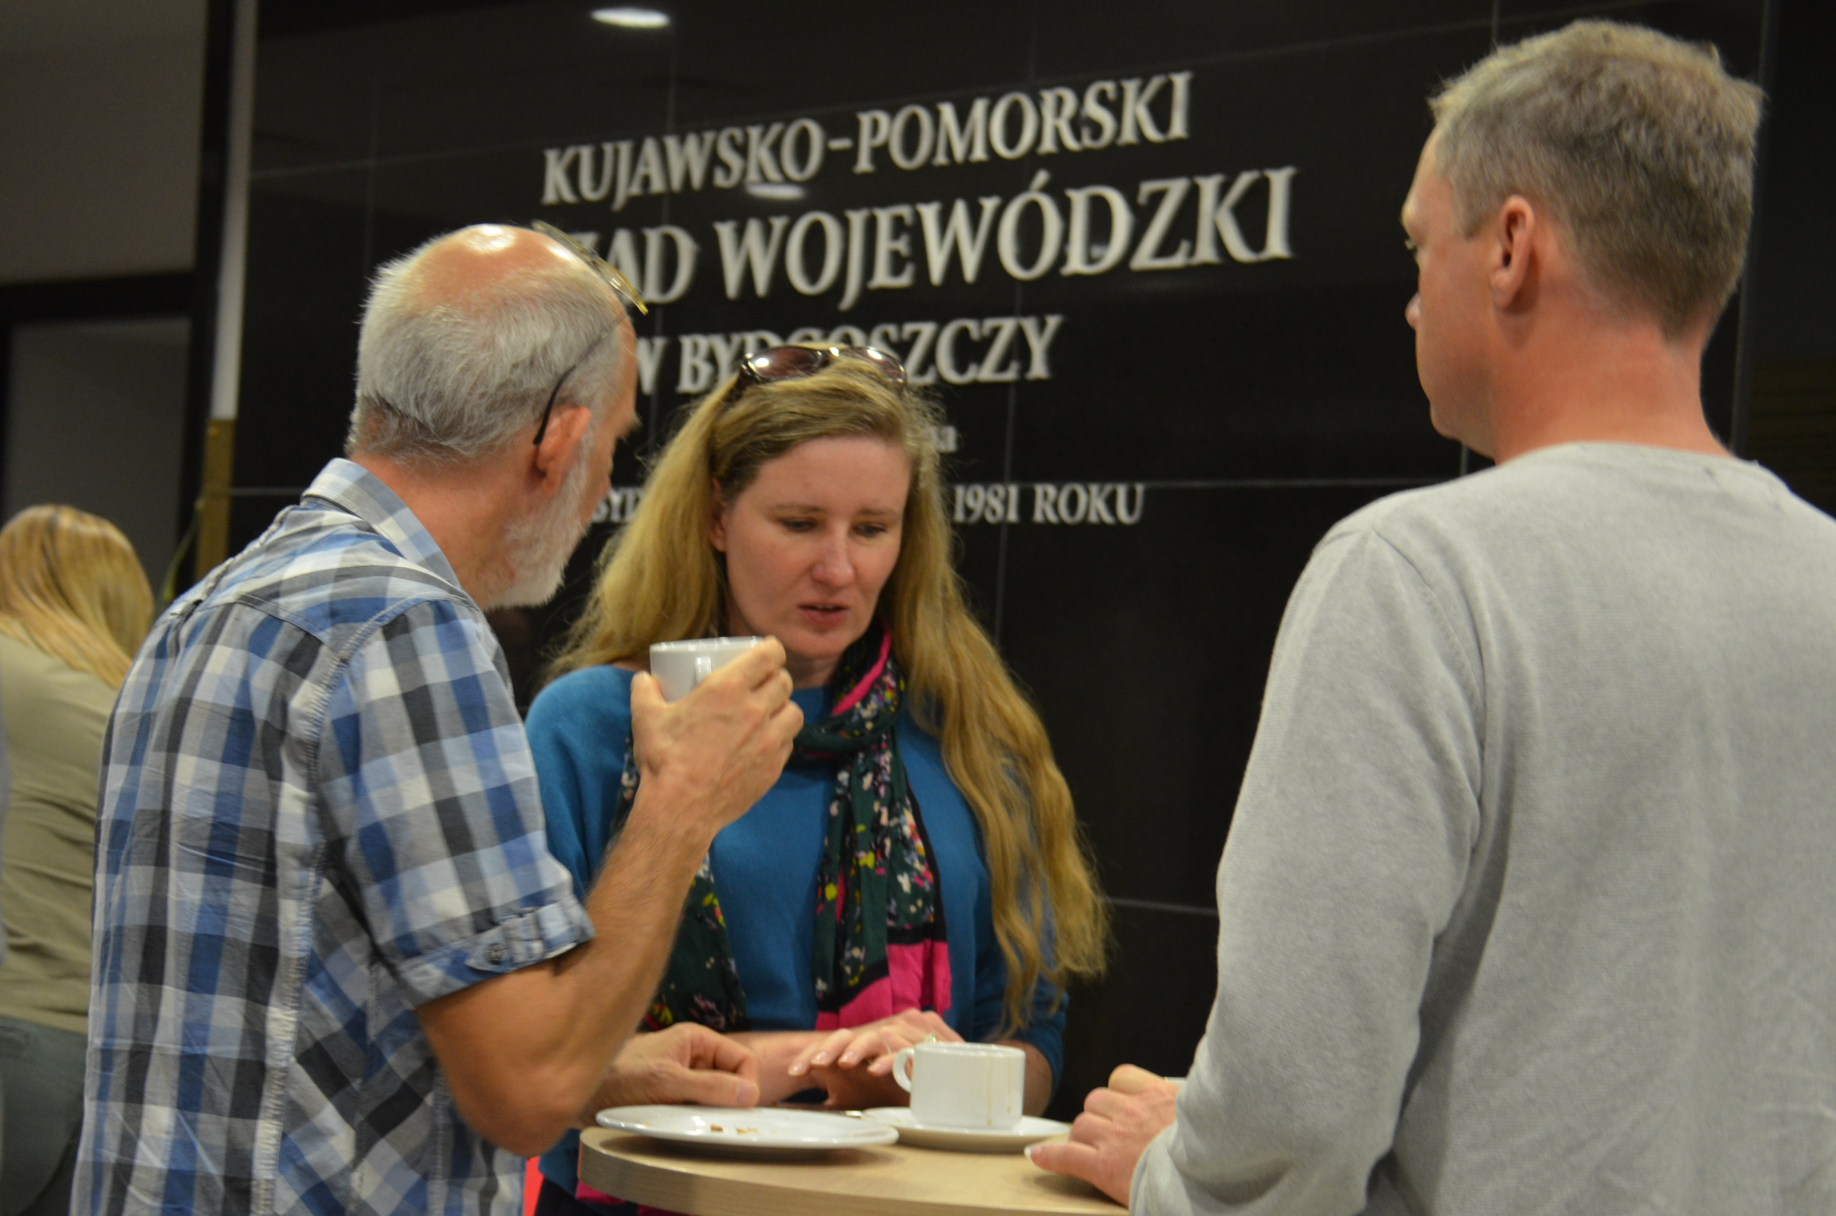
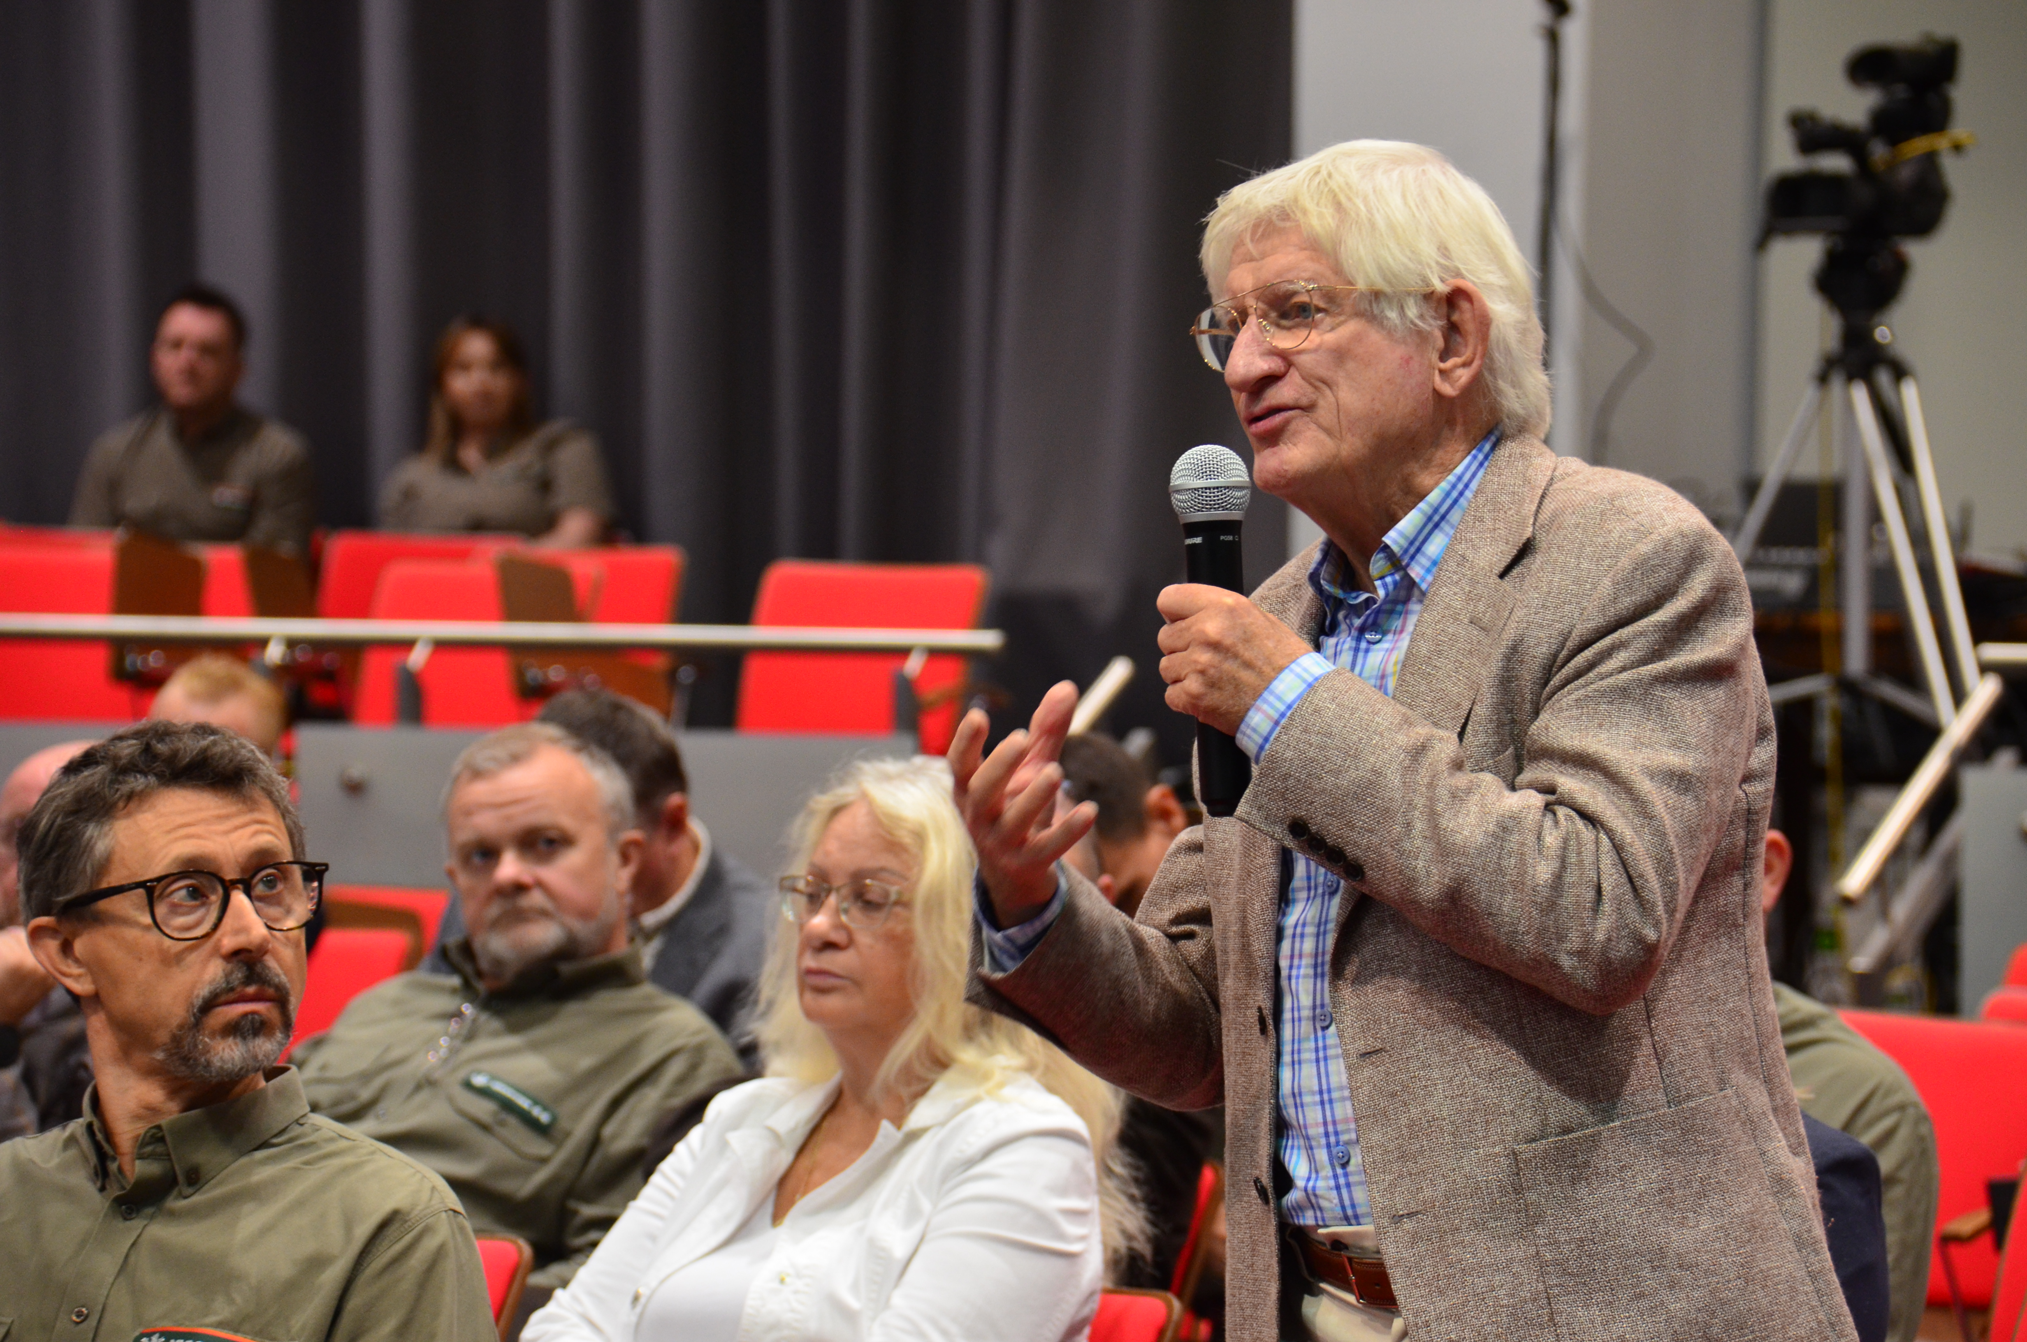
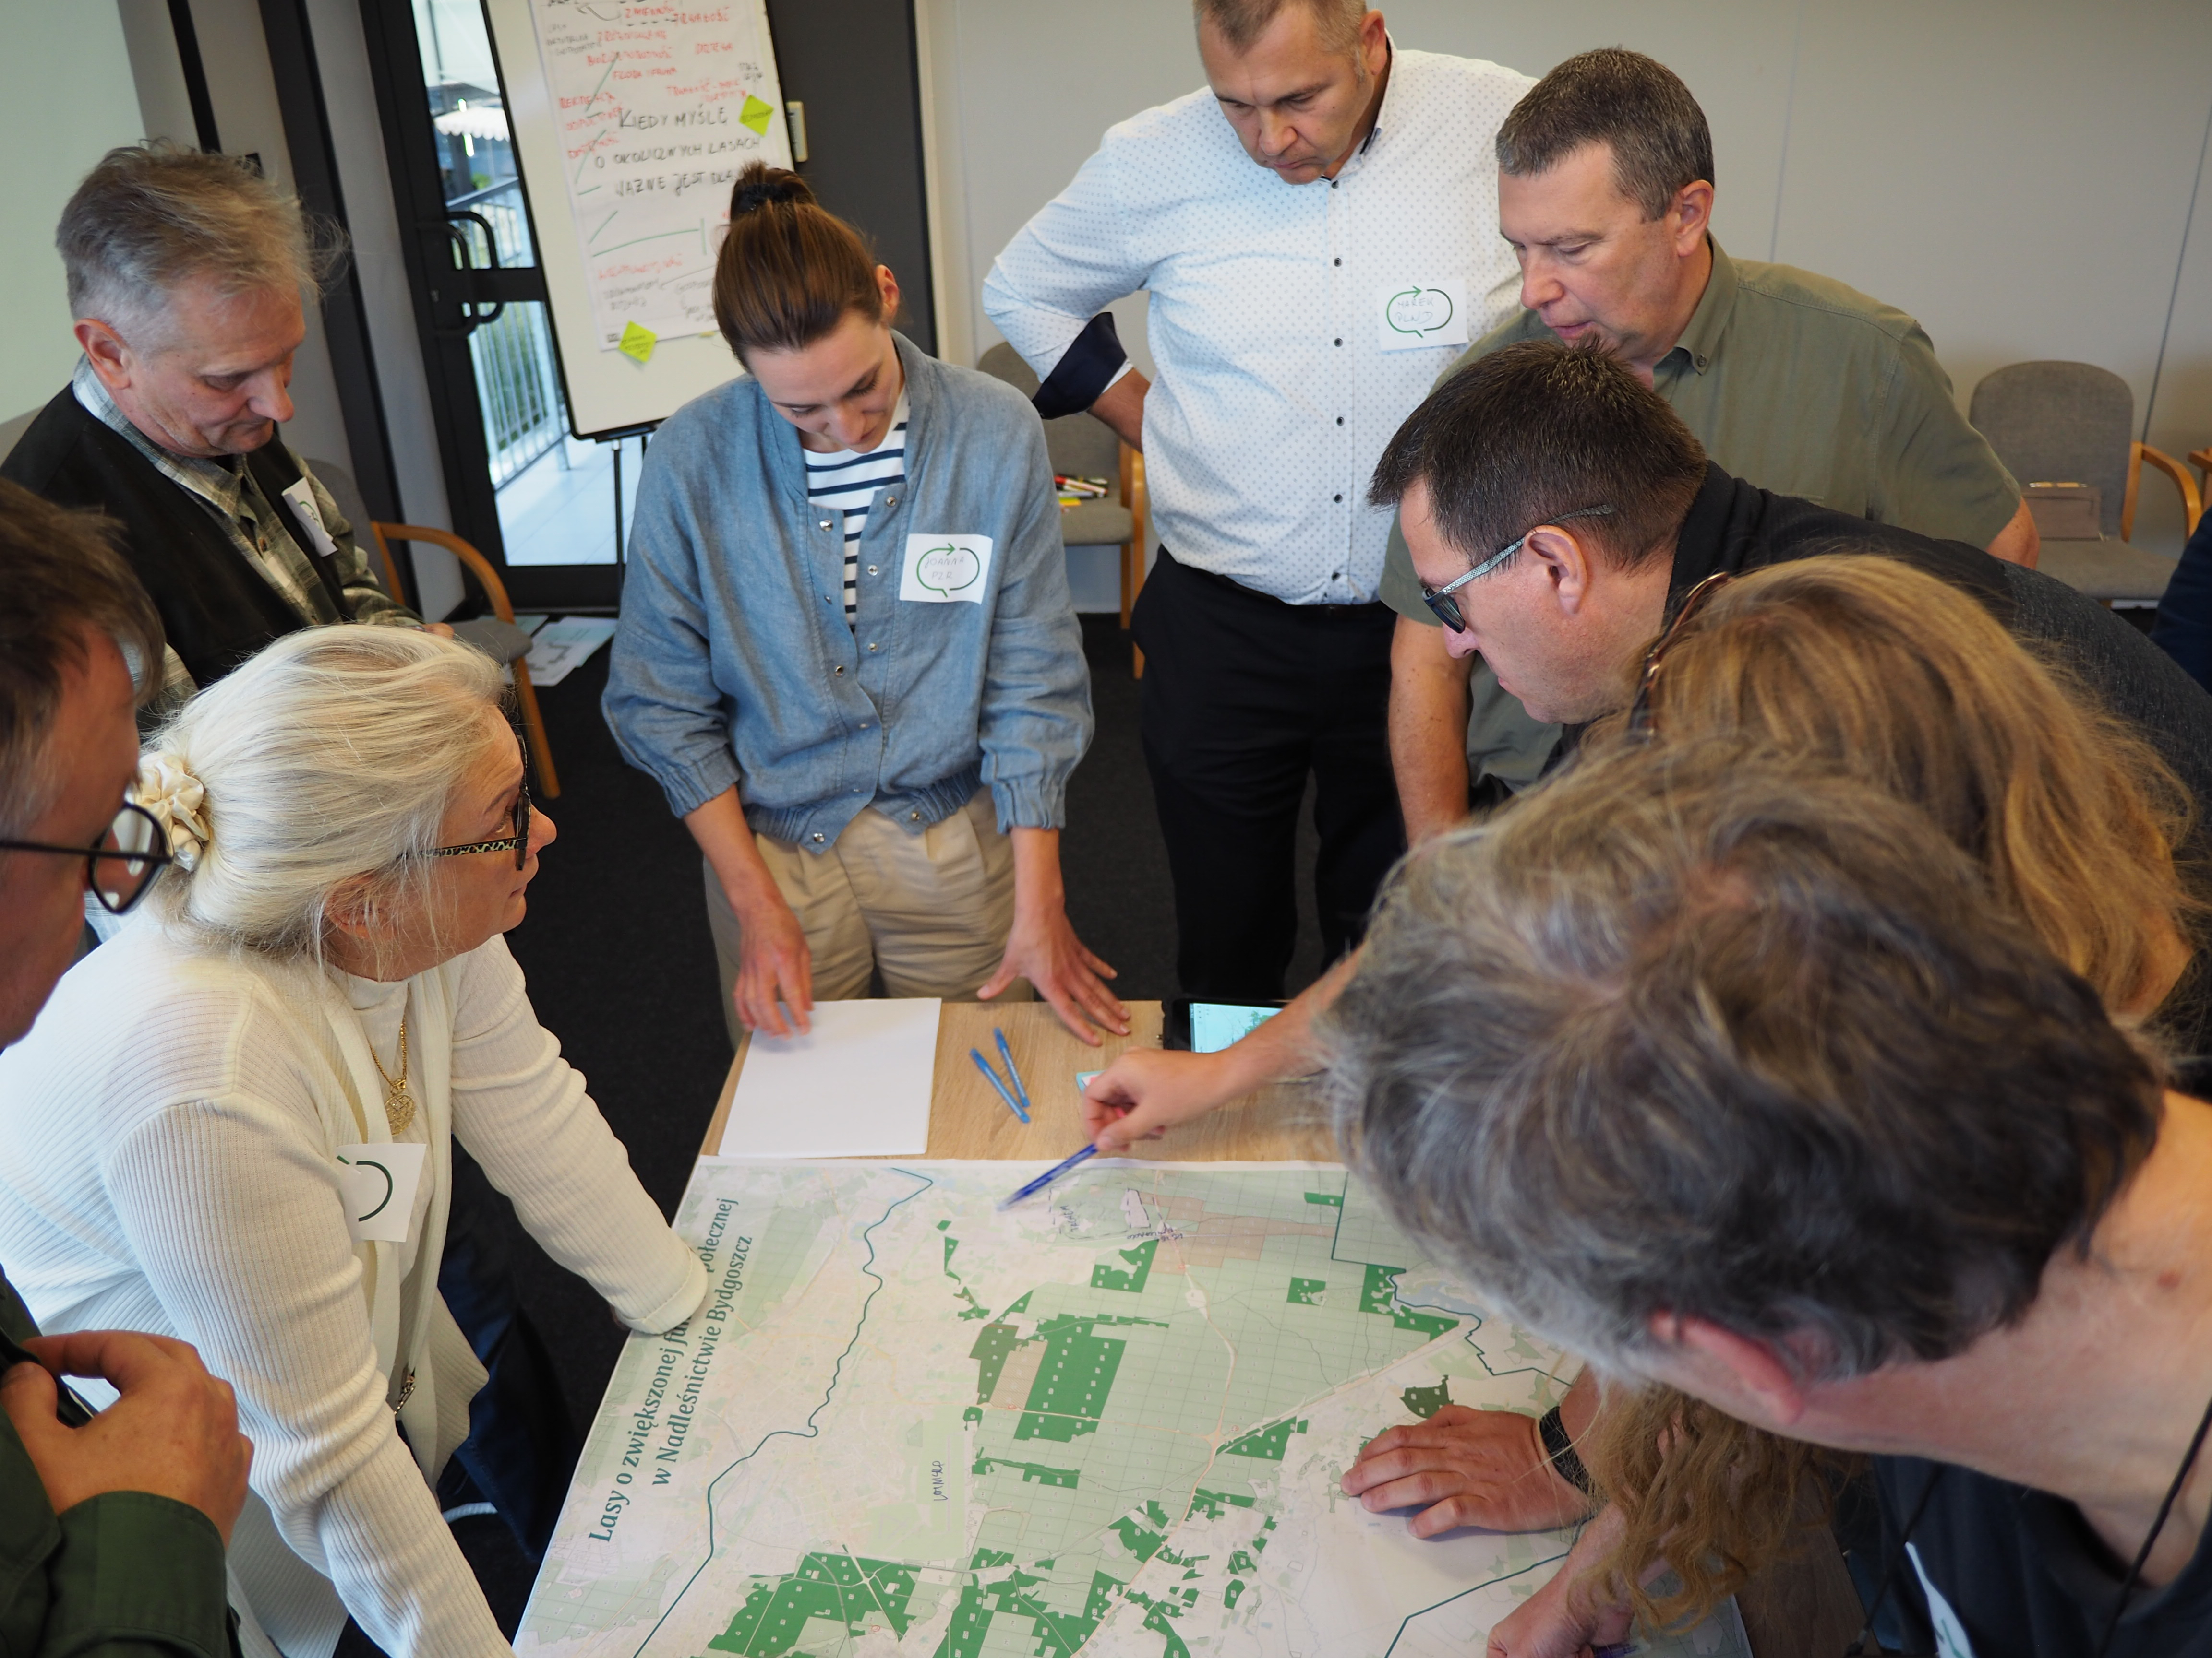
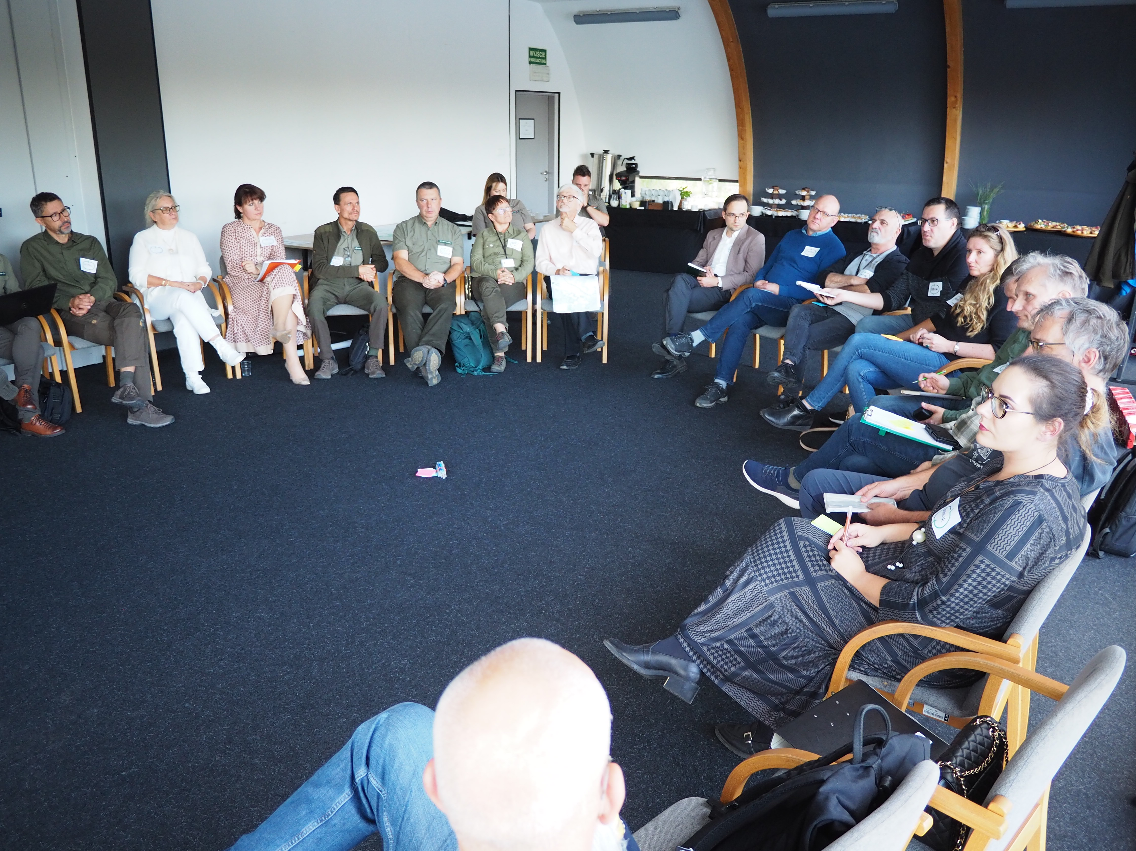

Slide 50

Jednostka odpowiedzialna za przeprowadzenie konsultacji:
Regionalna Dyrekcja Lasów Państwowych w Toruniu
ul. Mickiewicza 9
87-100 Toruń
Publikacja raportu: 30 października 2024
www.lasy.gov.pl

